Slide 1
Neue Entwicklungen in der Evolutionären Spieltheorie
(Vorlesungsteil 6)
Vorlesung im Rahmen des
Deutsch-Französischen Dozenten-Austauschprogramms „Minerve“
Dr. Matthias Hanauske
Institut für Wirtschaftsinformatik
Goethe-Universität Frankfurt am Main
Grüneburgplatz 1, 60323 Frankfurt am Main
Lyon, 20.November 2009

Slide 2
Inhaltsübersicht der gesamten Vorlesung
Grundlagen der Spieltheorie
Grundlagen der evolutionären Spieltheorie
Neue Entwicklungen in der evolutionären Spieltheorie

Slide 3
Inhaltsübersicht der vorigen fünf Teile der Vorlesung
Grundlagen der Spieltheorie
  Einleitung
  Mathematische Grundlagen (Teil 1)
  Definition eines Spiels in Normalform mit Auszahlung
  Beispiel: Zwei Spieler – Zwei Strategien
  Beispiel: Zwei Spieler – Drei Strategien
  Reine und gemischte Strategien
  Mathematische Grundlagen (Teil 2)
  Dominante Strategien und Nash Gleichgewichte
  Beispiel: Zwei Spieler – Zwei Strategien
  Mathematische Grundlagen (Teil 3)
  Symmetrische und unsymmetrische Spiele
  Beispiel: Zwei Spieler – Zwei Strategien
  Beispiel: Zwei Spieler – Drei Strategien
  Weitere Konzepte der Spieltheorie
Evolutionäre Spieltheorie
  Einleitung
  Evolutionär stabile Strategien
  Mathematische Grundlagen (Teil 4)
  Die Replikatordynamik
  Beispiel: Symmetrische (2x2)-Spiele
  Theorie und Experiment
  Mathematische Grundlagen (Teil 5)
  Anwendungsfelder der evolutionären Spieltheorie
  Beispiel: Symmetrische (2x3)-Spiele
+ Hausaufgabe:
„Soziale und komplexe Netzwerke “
Elinor Ostrom und der Nobelpreis 2009

Slide 4
Nobelpreis für
Wirtschaftswissenschaften
2009

Slide 5
Wirtschafts-Nobelpreisträger
Elinor Ostrom
Oliver E. Williamson
Forschung an Allmenden, Güter mit geringen Ressourcen, die von der Gemeinschaft gemeinsam genutzt werden
Zeigte am Beispiel der Schweizer Almbauern oder des Wassersystems von Nepal "wie gemeinschaftliches Eigentum von der Allgemeinheit ("organisierten Verbrauchern") erfolgreich verwaltet werden kann"
Modelle zur Konfliktlösung mit Hilfe von Unternehmensstrukturen
Ausgezeichnet für seine Analyse "der Grenzen von Firmen"
Seine Forschungsarbeit liefert Antworten darauf, welche Aufgaben am effizientesten im Unternehmen erledigt werden - und welche das Unternehmen ausgliedert
Beide untersuchten, wie uns andere Kräfte als die des Marktes zu organisierter Zusammen-arbeit bringen können
Nobelpreis für Wirtschaftswissenschaften 2009

Slide 6
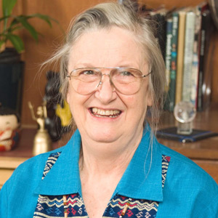
Elinor Ostrom: Lebenslauf
Geboren am 7. August 1933 in Los Angeles, Kalifornien
Habilitierte 1965 an der Universität von Kalifornien in Politikwissenschaften
1973 gründete zusammen mit ihrem Mann Vincent Ostrom den Workshop in Political Theory and Policy Analysis an der Indiana University in Bloomington - weltweit als eines der wichtigsten Zentren für Allmendestudien
2006 gründete das Center for the Study of Institutional Diversity (CSID) an der Arizona State University als Schwesterinstitut des Workshops
Internationale Kooperationen vor allem mit dem Zentrum für interdisziplinäre Forschung (ZiF) in Bielefeld, Deutschland, und mit dem Beijer Institute of Ecological Economics in Stockholm, Schweden
Professorin für Politikwissenschaft an der Indiana University Bloomington
Führende Forscherin im Bereich der Umweltökonomie
Bekanntester Werk: Governing the Commons: The Evolution of Institutions for Collective Action (1990)
Nobelpreis für Wirtschaftswissenschaften 2009

Slide 7
Elinor Ostrom: Forschungsgebiete
Setzt sich mit der Frage auseinander, wie Menschen in und mit Ökosystemen nachhaltig über lange Zeit interagieren können
Inhaltlich befasst sie sich u.a. mit der Fischereiwirtschaft, mit Bewässerungssystemen, mit Wald- und Weidewirtschaft, in späteren Arbeiten auch mit Wissen und der Problematik geistigen Eigentums
Ihre Forschung befasst sich mit der Frage, wie sich Menschen organisieren, um gemeinschaftlich komplexe Probleme zu lösen
Analysiert, wie institutionelle Regeln sich auf Handlungen von Individuen auswirken, die bestimmten Anreizen ausgesetzt sind, Entscheidungen treffen (müssen), und sich zudem noch gegenseitig beeinflussen
Zeigt praktikable, gerechte und effiziente Lösungen für diese Probleme auf
Nobelpreis für Wirtschaftswissenschaften 2009

Slide 8
Tragik der Allmende aus institutionenökonomischen Sicht (I)
Governing the Commons:
The Evolution of Institutions for Collective Action (1990)
Probleme des kollektiven Handelns bei knappen natürlichen Ressourcen, die gemeinschaftlich genutzt werden (Allmenden)
Institutionalisierte lokale Kooperation der Betroffenen ist in vielen Fällen für eine angemessene und nachhaltige Bewirtschaftung von lokalen Allmenderessourcen einer sowohl staatlicher Kontrolle als auch Privatisierungen überlegen
Nobelpreis für Wirtschaftswissenschaften 2009

Slide 9
Tragik der Allmende aus institutionenökonomischen Sicht (II)
Prinzipien für erfolgreiche Lösungen von lokalen Allmendeproblemen:
Klar definierte Grenzen und einen wirksamen Ausschluss von externen Nichtberechtigten
Regeln bezüglich der Aneignung und der Bereitstellung der Allmenderessourcen müssen den lokalen Bedingungen angepasst sein
Die Nutzer können an Vereinbarungen zur Änderung der Regeln teilnehmen, so dass eine bessere Anpassung an sich ändernde Bedingungen ermöglicht wird
Überwachung der Einhaltung der Regeln
Abgestufte Sanktionsmöglichkeiten bei Regelverstößen
Mechanismen zur Konfliktlösung
Die Selbstbestimmung der Gemeinde wird durch übergeordnete Regierungsstellen anerkannt
Nobelpreis für Wirtschaftswissenschaften 2009

Slide 10
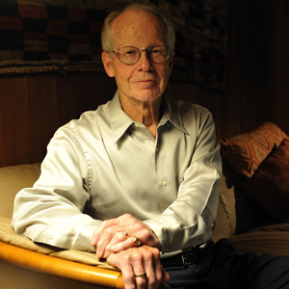
Oliver E. Williamson: Lebenslauf
Geboren am 27. September 1932 in Superior, Wisconsin
Bekannt wurde er als Institutionenökonom, der sich vor allem mit der Transaktionskostenökonomie beschäftigt
Seit 1988 Professor für Betriebswirtschaftslehre, Volkswirtschaftslehre und Rechtswissenschaft an der Universität von Kalifornien in Berkeley
Bachelor-Abschluss 1955 am Massachusetts Institute of Technology (MIT), MBA-Abschluss 1960 an der Stanford University, Doktortitel (PhD) im Jahr 1963 an der Carnegie Mellon University
Ehrendoktorwürde von mehreren Universitäten weltweit
2 bekannteste Bücher: Managerial Discretion and Business Behavior (1963), The Economic Institutions of Capitalism (1985)
Legte unter anderem dar, dass Manager großer Konzerne nicht in erster Linie den Gewinn für die Aktionäre maximieren, sondern ihren eigenen Nutzen
Gilt als Vertreter der Denkschule der Neuen Institutionenökonomik
Nobelpreis für Wirtschaftswissenschaften 2009

Slide 11
Inhaltsübersicht des sechsten Teils
Grundlagen der Spieltheorie
  Einleitung
  Mathematische Grundlagen (Teil 1)
  Definition eines Spiels in Normalform mit Auszahlung
  Beispiel: Zwei Spieler – Zwei Strategien
  Beispiel: Zwei Spieler – Drei Strategien
  Reine und gemischte Strategien
  Mathematische Grundlagen (Teil 2)
  Dominante Strategien und Nash Gleichgewichte
  Beispiel: Zwei Spieler – Zwei Strategien
  Mathematische Grundlagen (Teil 3)
  Symmetrische und unsymmetrische Spiele
  Beispiel: Zwei Spieler – Zwei Strategien
  Beispiel: Zwei Spieler – Drei Strategien
  Weitere Konzepte der Spieltheorie
Evolutionäre Spieltheorie
  Einleitung
  Evolutionär stabile Strategien
  Mathematische Grundlagen (Teil 4)
  Die Replikatordynamik
  Beispiel: Symmetrische (2x2)-Spiele
  Theorie und Experiment
  Mathematische Grundlagen (Teil 5)
  Anwendungsfelder der evolutionären Spieltheorie
  Beispiel: Symmetrische (2x3)-Spiele
  Beispiel: Unsymmetrische (2x2)-Spiele (Bimatrix-Spiele)
Neue Entwicklungen in der evolutionären Spieltheorie
  Spieltheorie auf komplexen Netzwerken
    Theorie der komplexen Netzwerke
    Eigenschaften von komplexen Netzwerken
    Spieltheorie auf komplexen Netzwerken
    Beispiele und Anwendungsfelder
  Quantenspieltheorie
    Motivation
    Einführung in die Quantentheorie
    Konzepte der Quantenspieltheorie

Slide 12
Inhaltsübersicht des sechsten Teils
Grundlagen der Spieltheorie
  Einleitung
  Mathematische Grundlagen (Teil 1)
  Definition eines Spiels in Normalform mit Auszahlung
  Beispiel: Zwei Spieler – Zwei Strategien
  Beispiel: Zwei Spieler – Drei Strategien
  Reine und gemischte Strategien
  Mathematische Grundlagen (Teil 2)
  Dominante Strategien und Nash Gleichgewichte
  Beispiel: Zwei Spieler – Zwei Strategien
  Mathematische Grundlagen (Teil 3)
  Symmetrische und unsymmetrische Spiele
  Beispiel: Zwei Spieler – Zwei Strategien
  Beispiel: Zwei Spieler – Drei Strategien
  Weitere Konzepte der Spieltheorie
Evolutionäre Spieltheorie
  Einleitung
  Evolutionär stabile Strategien
  Mathematische Grundlagen (Teil 4)
  Die Replikatordynamik
  Beispiel: Symmetrische (2x2)-Spiele
  Theorie und Experiment
  Mathematische Grundlagen (Teil 5)
  Anwendungsfelder der evolutionären Spieltheorie
  Beispiel: Symmetrische (2x3)-Spiele
  Beispiel: Unsymmetrische (2x2)-Spiele (Bimatrix-Spiele)
Neue Entwicklungen in der evolutionären Spieltheorie
  Spieltheorie auf komplexen Netzwerken
    Theorie der komplexen Netzwerke
    Eigenschaften von komplexen Netzwerken
    Spieltheorie auf komplexen Netzwerken
    Beispiele und Anwendungsfelder
  Quantenspieltheorie
    Motivation
    Einführung in die Quantentheorie
    Konzepte der Quantenspieltheorie

Slide 13
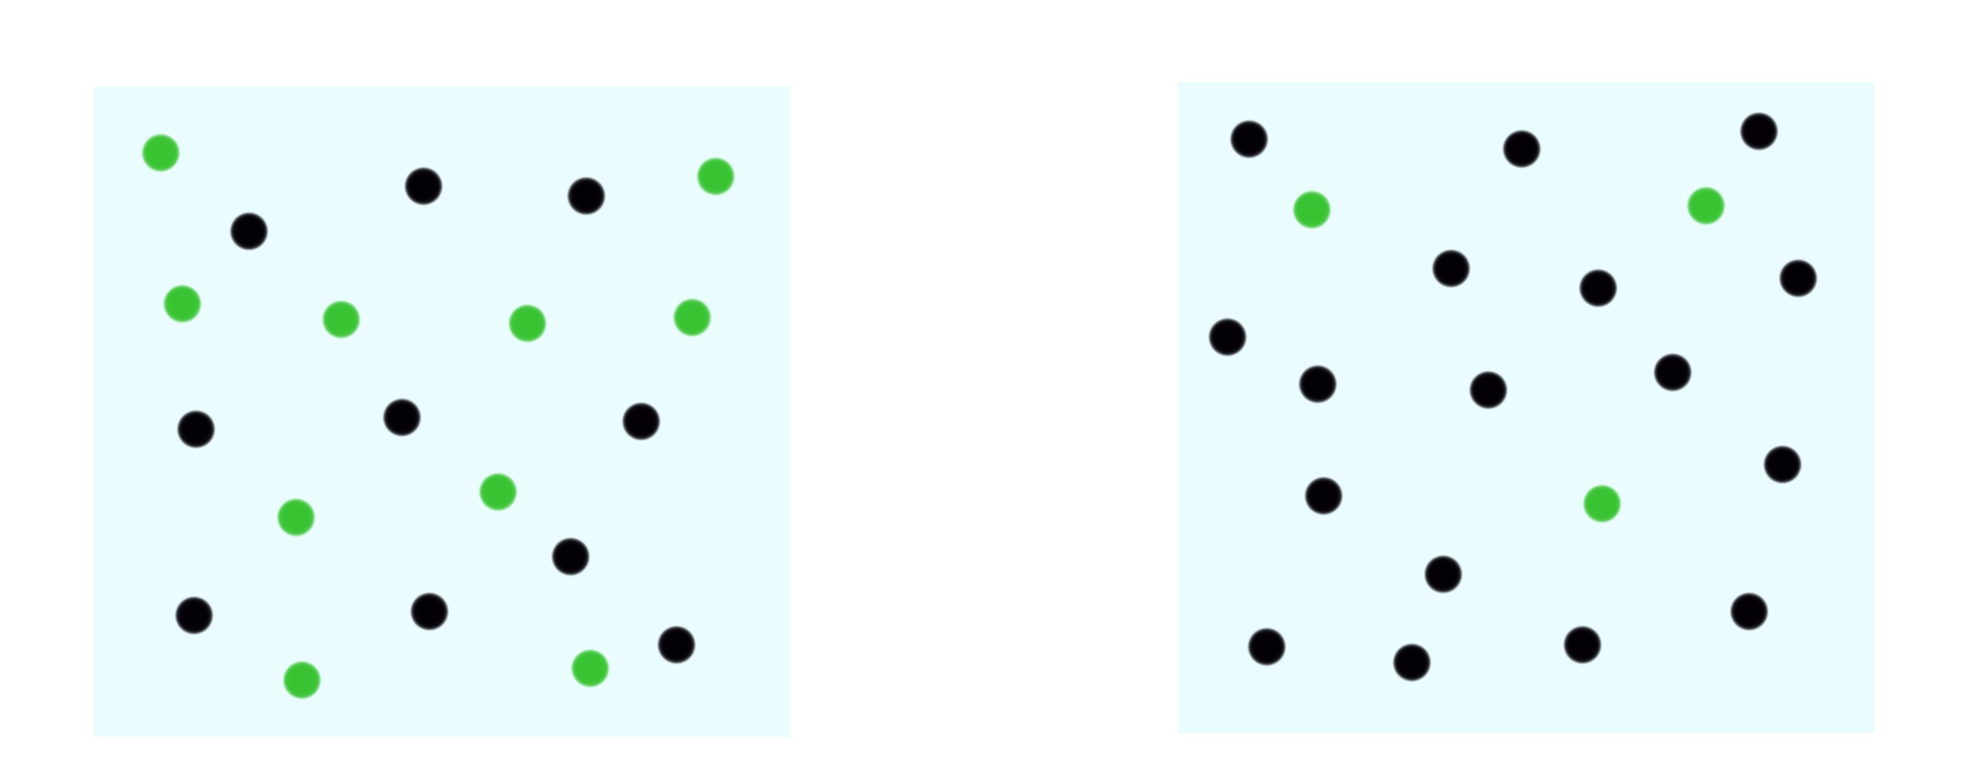
Wiederholung: Evolutionäre Spieltheorie (I)
Die evolutionäre Spieltheorie betrachtet die zeitliche Entwicklung des strategischen Verhaltens einer gesamten Spielerpopulation.
zeitliche
Entwicklung
der
Population
x(0)=0.15
x(10)=0.5
Mögliche Strategien: (grün , schwarz), Parameter t stellt die „Zeit“ dar.
x(t) : Anteil der Spieler, die im Zeitpunkt t die Strategie „grün“ spielen.

Slide 14
Wiederholung: Evolutionäre Spieltheorie (II)
Die einzelnen Akteure innerhalb der betrachteten Population spielen ein andauernd sich wiederholendes Spiel miteinander, wobei sich jeweils zwei Spieler zufällig treffen, das Spiel spielen und danach zu dem nächsten Spielpartner wechseln .
Die Anfangspopulation von Spielern spielt zum Zeitpunkt t=0 das erste Mal das Spiel. Die Spieler wählen im Mittel zu 15% die grüne Strategie.
x(0)=0.15
x(10)=0.5
Das evolutionäre Spiel schreitet voran und die grüne Strategie wird für die Spieler zunehmend attraktiver. Zum Zeitpunkt t=10 spielen schon 50% grün.

Slide 15
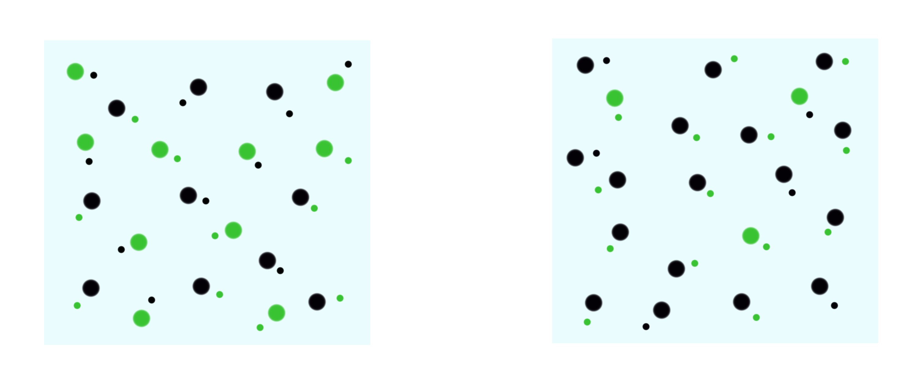
Evolutionäre Spieltheorie (I)
Unsymmetrische (2x2)-Spiele (Bimatrixspiele)
Bei unsymmetrischen (2x2)-Spielen besteht die zugrundeliegende Population aus zwei Gruppen (hier große und kleine Kreise). Aufgrund der unterschiedlichen Auszahlungsmatrizen können die Populationsgruppen sich in ihren Strategieentscheidungen (grün , schwarz) unterschiedlich entwickeln.
zeitliche
Entwicklung
der
Population
x(0)=0.5 , y(0)=0.5
x(10)=0.15 , y(10)=0.7
Mögliche Strategien: (grün , schwarz), Parameter t stellt die „Zeit“ dar.
x(t) : Anteil der großen Spieler, die im Zeitpunkt t die Strategie „grün“ spielen.
y(t) : Anteil der kleinen Spieler, die im Zeitpunkt t die Strategie „grün“ spielen.

Slide 16
Evolutionäre Spieltheorie (II)
Unsymmetrische (2x2)-Spiele (Bimatrixspiele)
Die einzelnen Akteure innerhalb der betrachteten gesamten Population spielen ein andauernd sich wiederholendes Spiel miteinander, wobei sich jeweils zwei Spieler mit unterschiedlichen Gruppenzugehörigkeiten zufällig treffen, das Spiel spielen und danach zu dem nächsten Spielpartner der anderen Gruppe wechseln .
Die Anfangspopulation von Spielern spielt zum Zeitpunkt t=0 das erste Mal das Spiel. Es bilden sich stets Zweier-Gruppen aus großen und kleinen Kreisen.
x(10)=0.5 , y(10)=0.5
x(10)=0.15 , y(10)=0.7
Das evolutionäre Spiel schreitet voran und die grüne Strategie wird für die kleinen Spieler zunehmend attraktiver (y(10)=0.7 ), wohingegen sie für die großen Spieler zunehmend weniger attraktiv wird (x(10)=0.15 ).

Slide 17
Wiederholung: Replikatordynamik
(für symmetrische (2xM)-Spiele)
Wir beschränkten uns zunächst auf symmetrische (2xM)-Spiele , d.h. zwei Personen - M Strategien Spiele. Da es sich um symmetrische Spiele handelt, sind alle Spieler gleichberechtigt und man kann von einer homogenen Population ausgehen.
Die Differentialgleichung der Replikatordynamik beschreibt wie sich die einzelnen Populationsanteil der zur Zeit t gewählten Strategien , j=1,2,…M im Laufe der Zeit entwickeln.
Wobei die Parameter die einzelnen Einträge in der Auszahlungsmatrix des 1.Spielers darstellen
Fitness der Strategie j
Durchschnitt-licher Erfolg der j-ten Strategie
Durschnittliche Fitness (Auszahlung) der gesamten Population

Slide 18
Replikatordynamik
(für unsymmetrische (2x2)-Spiele)
Wir beschränken uns nun auf unsymmetrische (2x2)-Spiele , d.h. zwei Personen - zwei Strategien Spiele mit unterschiedlichen (unsymmetrischen) Auszahlungsmatrizen. Da es sich um unsymmetrische Spiele handelt, bilden sich zwei Gruppen innerhalb der gesamten Population der Spieler. Die Differentialgleichung der Replikatordynamik beschreibt nun wie sich die einzelnen Populationsanteil der zur Zeit t gewählten Strategien der Spielergruppen (A und B) im Laufe der Zeit entwickeln ( , j=1,2 ).
Durchschnittlicher Erfolg der j-ten Strategie für die Spielergruppe A
Durschnittliche Fitness der Gruppe A
Durchschnittlicher Erfolg der j-ten Strategie für die Spielergruppe B
Durschnittliche Fitness der Gruppe B

Slide 19
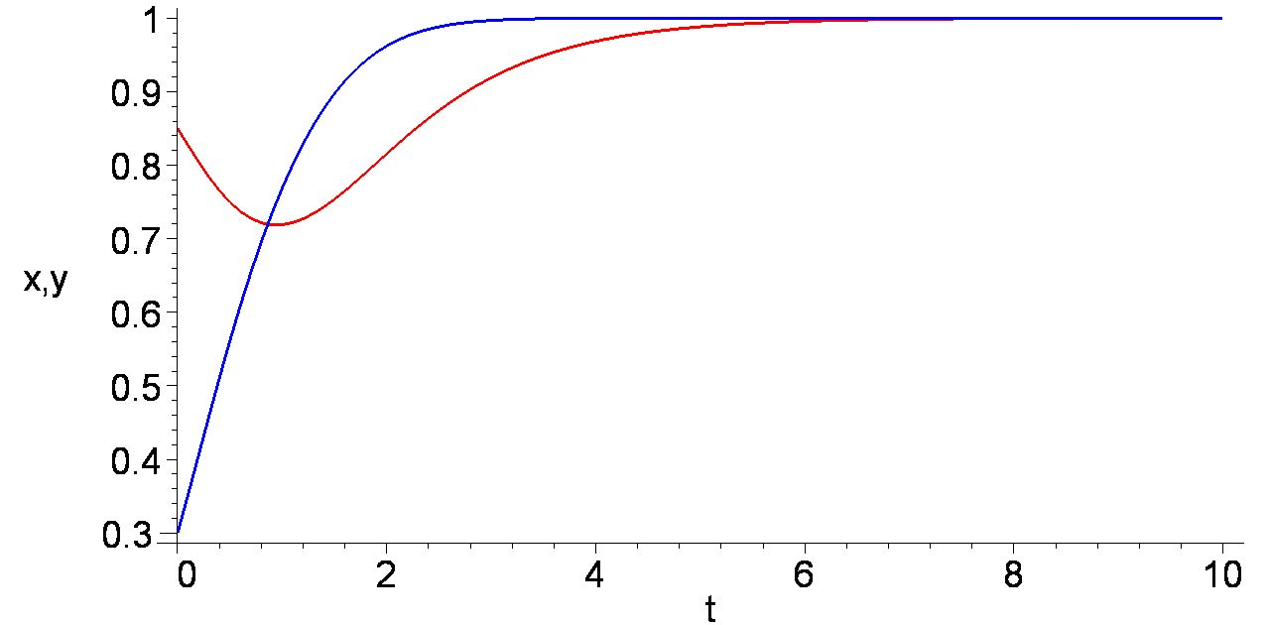
Beispiel 1:
Kampf der Geschlechter als evolutionäres Spiel
 | Kino | Disko
Kino | (1 , 3) | (0 , 0)
Disko | (0 , 0) | (3 , 1)
Das gekoppelte System von Differentialgleichung
lautet:
Die Lösung der Gleichung erfolgt wiederum durch Integration bzw. kann mithilfe des Computers nummerisch berechnet werden. Es muss in beiden Fällen ein fester Anfangswert (x(0),y(0)) gewählt werden.
Die beiden Gruppen der Population sind Männer (A, x(t))und Frauen (B, y(t)). Da nur zwei Strategien wählbar sind, lassen sich die jeweiligen Populationsanteile durch lediglich eine Größe ausdrücken (x(t) und y(t)).
Nummerische Lösung der Gleichung wobei der Anfangswert zu (x(0),y(0))=(0.7 , 0.3) gewählt wurde.

Slide 20
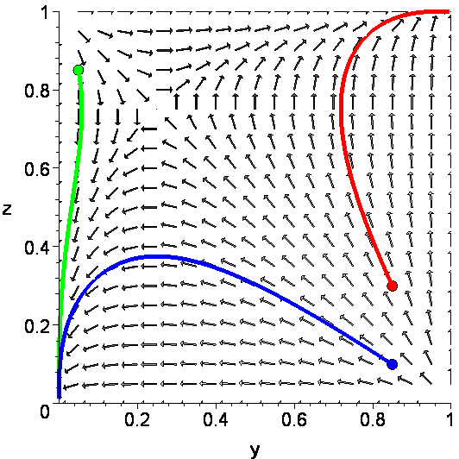
Beispiel 1:
Kampf der Geschlechter als evolutionäres Spiel
 | Kino | Disko
Kino | (1 , 3) | (0 , 0)
Disko | (0 , 0) | (3 , 1)
Das „Kampf der Geschlechter“- Spiel gehört der Klasse der „Sattelpunktsspiele“ (Saddle Class) an. Das Phasenportrait des Spiels besitzt das folgende Aussehen:
(1,1) entspricht (Kino,Kino)
Die rechte Abbildung zeigt das zeitliche Verhalten von drei nummerischen Lösungen mit unterschiedlichen Anfangsbedingungen. Die evolutionäre Erweiterung des Spiels besitzt zwei evolutionär stabile Strategien ((0,0) und (1,1)). Die blaue und grüne Populationsentwicklung enden bei (0,0) während die Anfangsbedingung der roten Population bei (1,1) endet.
(0,0) entspricht (Disko,Disko)

Slide 21
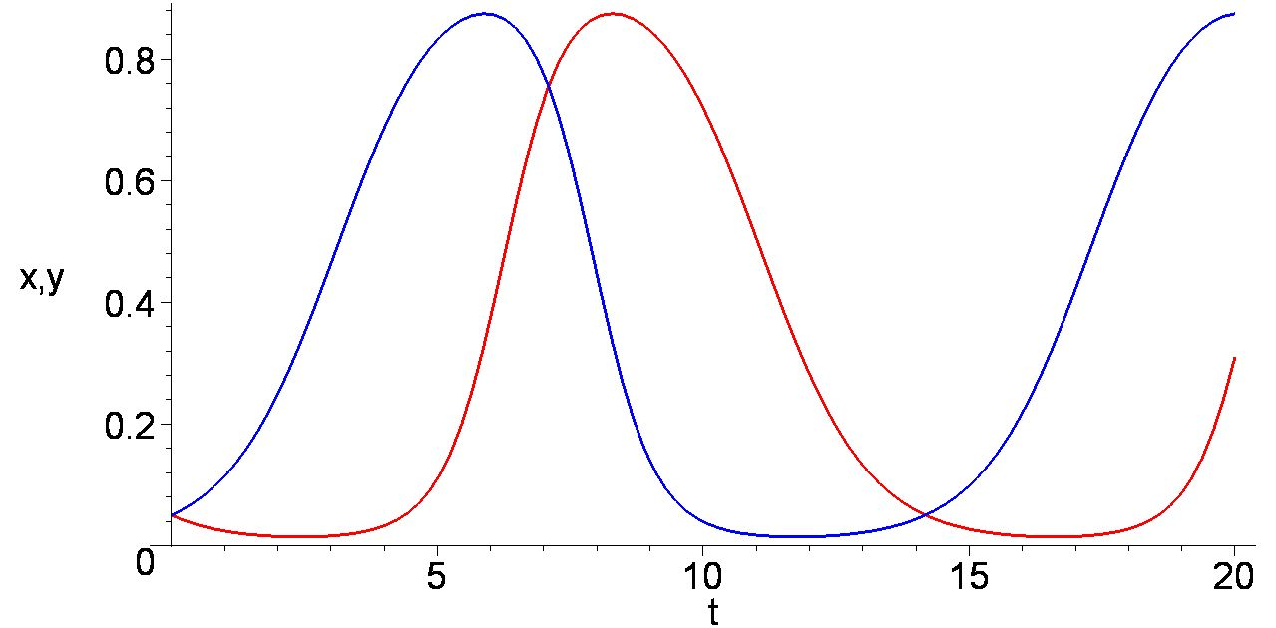
Beispiel 2:
Klasse der Zentrumsspiele (Center Class)
 | Strat. 1 | Strat. 2
Strat. 1 | (2 , -2) | (0 , 0)
Strat. 2 | (0 , 0) | (1 , -1)
Das gekoppelte System von Differentialgleichung für dieses Beispiel lautet:
Die Lösung der Gleichung erfolgt wiederum durch Integration bzw. kann mithilfe des Computers nummerisch berechnet werden. Es wurde der Anfangswert zu
(x(0),y(0)) =(0.05 , 0.05) gewählt.
Die rechte Abbildung zeigt eine nummerische Lösung der obigen Gleichung, wobei der Anfangswert zu (x(0),y(0)) =(0.05 , 0.05) gewählt wurde. Im Gegensatz zu allen anderen möglichen Klassen von Bimatrixspielen, treten bei der Klasse der Zentrumsspiele periodische Verläufe der Populationsanteile x(t) und y(t) auf - die Populationsanteile enden nicht in einer evolutionär stabilen Strategie.

Slide 22
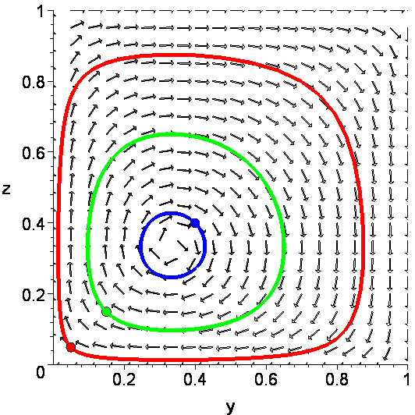
Beispiel 2:
Klasse der Zentrumsspiele (Center Class)
 | Strat. 1 | Strat. 2
Strat. 1 | (2 , -2) | (0 , 0)
Strat. 2 | (0 , 0) | (1 , -1)
Das Phasenportrait des zweiten Beispiels besitzt das folgende Aussehen:
Zentrum: Gemischtes Nash-Gleichgewicht des Spiels
Die rechte Abbildung zeigt das zeitliche Verhalten von drei nummerischen Lösungen mit unterschiedlichen Anfangsbedingungen. Dieses Bimatrixspiel besitzt keine evolutionär stabile Strategie, da die einzelnen Phasenraum-Trajektorien sich keinem Punkt annähern, sondern auf einer geschlossenen, zyklischen Bahn um das gemischte Nash-Gleichgewicht kreisen.

Slide 23
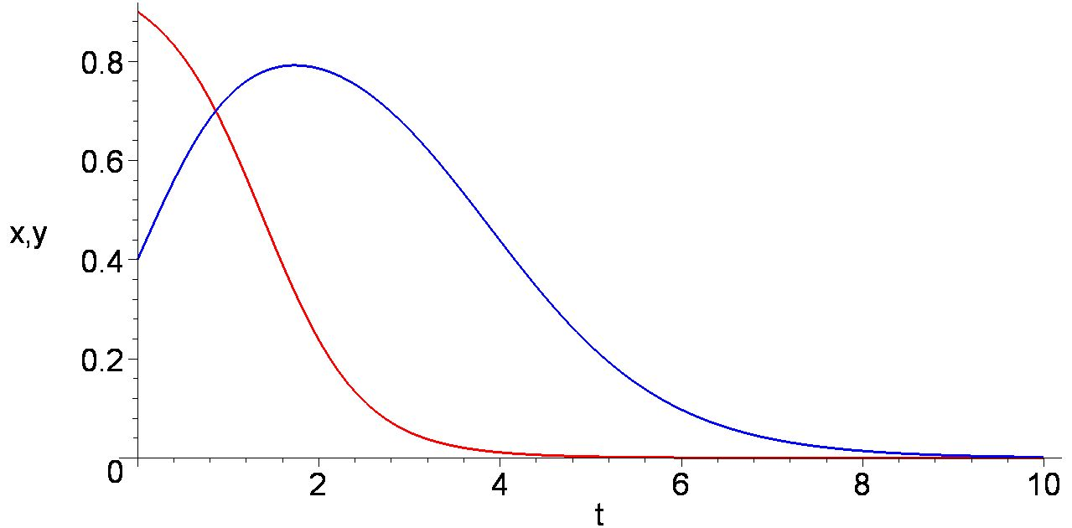
Beispiel 3:
Klasse der Eckenspiele (Corner Class)
 | Strat. 1 | Strat. 2
Strat. 1 | (-2 , 2) | (0 , 0)
Strat. 2 | (0 , 0) | (1 , 1)
Das gekoppelte System von Differentialgleichung für dieses Beispiel lautet:
Die Lösung der Gleichung erfolgt wiederum durch Integration bzw. kann mithilfe des Computers nummerisch berechnet werden. Es wurde der Anfangswert zu
(x(0),y(0)) =(0.9 , 0.4) gewählt.
Die rechte Abbildung zeigt eine nummerische Lösung der obigen Gleichung, wobei der Anfangswert zu (x(0),y(0)) =(0.9 , 0.4) gewählt wurde. Bei der Klasse der „Eckspiele“ gibt es eine evolutionär stabile Strategie, die unabhängig von der gewählten Anfangsbedingung stets von der Population angestrebt wird.

Slide 24
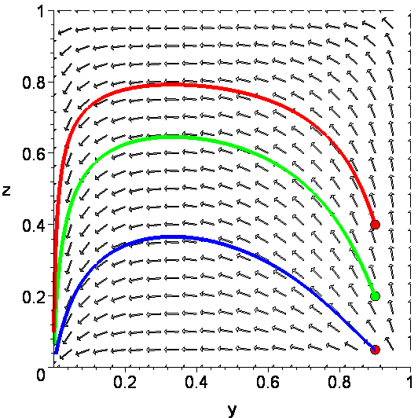
Beispiel 3:
Klasse der Eckspiele (Corner Class)
 | Strat. 1 | Strat. 2
Strat. 1 | (-2 , 2) | (0 , 0)
Strat. 2 | (0 , 0) | (1 , 1)
Das Phasenportrait des dritten Beispiels besitzt das folgende Aussehen:
Einziges gemeinsames Nash-Gleichgewicht des Spiels
Die rechte Abbildung zeigt das zeitliche Verhalten von drei nummerischen Lösungen mit unterschiedlichen Anfangsbedingungen. Dieses Bimatrixspiel besitzt eine evolutionär stabile Strategie, da es nur ein gemeinsames symmetrisches Nash-Gleichgewicht gibt ((x,y)=(0,0)). Der rote Spieler besitzt sogar bei (0,0) eine dominante Strategie.

Slide 25
Inhaltsübersicht des sechsten Teils
Grundlagen der Spieltheorie
  Einleitung
  Mathematische Grundlagen (Teil 1)
  Definition eines Spiels in Normalform mit Auszahlung
  Beispiel: Zwei Spieler – Zwei Strategien
  Beispiel: Zwei Spieler – Drei Strategien
  Reine und gemischte Strategien
  Mathematische Grundlagen (Teil 2)
  Dominante Strategien und Nash Gleichgewichte
  Beispiel: Zwei Spieler – Zwei Strategien
  Mathematische Grundlagen (Teil 3)
  Symmetrische und unsymmetrische Spiele
  Beispiel: Zwei Spieler – Zwei Strategien
  Beispiel: Zwei Spieler – Drei Strategien
  Weitere Konzepte der Spieltheorie
Evolutionäre Spieltheorie
  Einleitung
  Evolutionär stabile Strategien
  Mathematische Grundlagen (Teil 4)
  Die Replikatordynamik
  Beispiel: Symmetrische (2x2)-Spiele
  Theorie und Experiment
  Mathematische Grundlagen (Teil 5)
  Anwendungsfelder der evolutionären Spieltheorie
  Beispiel: Symmetrische (2x3)-Spiele
  Beispiel: Unsymmetrische (2x2)-Spiele (Bimatrix-Spiele)
Neue Entwicklungen in der evolutionären Spieltheorie
  Spieltheorie auf komplexen Netzwerken
    Theorie der komplexen Netzwerke
    Eigenschaften von komplexen Netzwerken
    Spieltheorie auf komplexen Netzwerken
    Beispiele und Anwendungsfelder
  Quantenspieltheorie
    Motivation
    Einführung in die Quantentheorie
    Konzepte der Quantenspieltheorie

Slide 26
Neue Entwicklungen in der evolutionären Spieltheorie
Wir werden uns im folgenden im Detail mit zwei neuen Entwicklungen in der theoretischen Beschreibung der evolutionären Spieltheorie befassen.
Evolutionäre Spiele auf komplexen Netzwerken
  Theorie der komplexen Netzwerke
  Anwendungen
Quantenspieltheorie
  Theorie und Interpretation von Quantenspielen
  Anwendungen

Slide 27
Inhaltsübersicht des sechsten Teils
Grundlagen der Spieltheorie
  Einleitung
  Mathematische Grundlagen (Teil 1)
  Definition eines Spiels in Normalform mit Auszahlung
  Beispiel: Zwei Spieler – Zwei Strategien
  Beispiel: Zwei Spieler – Drei Strategien
  Reine und gemischte Strategien
  Mathematische Grundlagen (Teil 2)
  Dominante Strategien und Nash Gleichgewichte
  Beispiel: Zwei Spieler – Zwei Strategien
  Mathematische Grundlagen (Teil 3)
  Symmetrische und unsymmetrische Spiele
  Beispiel: Zwei Spieler – Zwei Strategien
  Beispiel: Zwei Spieler – Drei Strategien
  Weitere Konzepte der Spieltheorie
Evolutionäre Spieltheorie
  Einleitung
  Evolutionär stabile Strategien
  Mathematische Grundlagen (Teil 4)
  Die Replikatordynamik
  Beispiel: Symmetrische (2x2)-Spiele
  Theorie und Experiment
  Mathematische Grundlagen (Teil 5)
  Anwendungsfelder der evolutionären Spieltheorie
  Beispiel: Symmetrische (2x3)-Spiele
  Beispiel: Unsymmetrische (2x2)-Spiele (Bimatrix-Spiele)
Neue Entwicklungen in der evolutionären Spieltheorie
  Spieltheorie auf komplexen Netzwerken
    Theorie der komplexen Netzwerke
    Eigenschaften von komplexen Netzwerken
    Spieltheorie auf komplexen Netzwerken
    Beispiele und Anwendungsfelder
  Quantenspieltheorie
    Motivation
    Einführung in die Quantentheorie
    Konzepte der Quantenspieltheorie

Slide 28
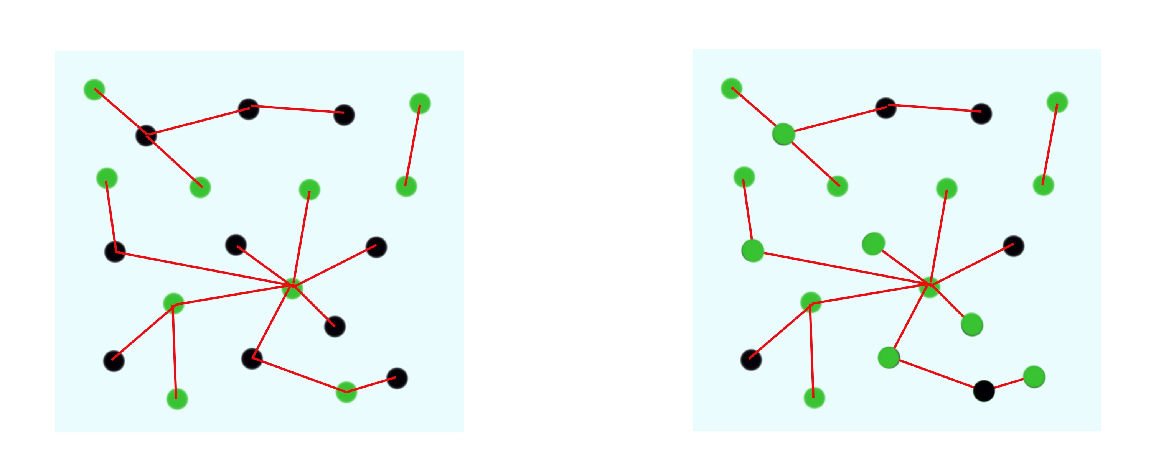
Evolutionäre Spieltheorie auf komplexen Netzwerken
Viele in der Realität vorkommende evolutionäre Spiele werden auf einer definierten Netzwerkstruktur (Topologie) gespielt. Die Spieler der betrachteten Population sind hierbei nicht gleichwertig, sondern wählen als Spielpartner nur mit ihnen durch das Netzwerk verlinkte (verbundene) Partner aus.
zeitliche
Entwicklung
der
Population auf vorgegebener Netzwerkstruktur
x(0)=0.5
x(10)=0.75
Mögliche Strategien: (grün , schwarz), Parameter t stellt die „Zeit“ dar.
x(t) : Anteil der Spieler, die im Zeitpunkt t die Strategie „grün“ spielen.
Die roten Verbindungslinien beschreiben die möglichen Spielpartner des Spielers

Slide 29
Inhaltsübersicht des sechsten Teils
Grundlagen der Spieltheorie
  Einleitung
  Mathematische Grundlagen (Teil 1)
  Definition eines Spiels in Normalform mit Auszahlung
  Beispiel: Zwei Spieler – Zwei Strategien
  Beispiel: Zwei Spieler – Drei Strategien
  Reine und gemischte Strategien
  Mathematische Grundlagen (Teil 2)
  Dominante Strategien und Nash Gleichgewichte
  Beispiel: Zwei Spieler – Zwei Strategien
  Mathematische Grundlagen (Teil 3)
  Symmetrische und unsymmetrische Spiele
  Beispiel: Zwei Spieler – Zwei Strategien
  Beispiel: Zwei Spieler – Drei Strategien
  Weitere Konzepte der Spieltheorie
Evolutionäre Spieltheorie
  Einleitung
  Evolutionär stabile Strategien
  Mathematische Grundlagen (Teil 4)
  Die Replikatordynamik
  Beispiel: Symmetrische (2x2)-Spiele
  Theorie und Experiment
  Mathematische Grundlagen (Teil 5)
  Anwendungsfelder der evolutionären Spieltheorie
  Beispiel: Symmetrische (2x3)-Spiele
  Beispiel: Unsymmetrische (2x2)-Spiele (Bimatrix-Spiele)
Neue Entwicklungen in der evolutionären Spieltheorie
  Spieltheorie auf komplexen Netzwerken
    Theorie der komplexen Netzwerke
    Eigenschaften von komplexen Netzwerken
    Spieltheorie auf komplexen Netzwerken
    Beispiele und Anwendungsfelder
  Quantenspieltheorie
    Motivation
    Einführung in die Quantentheorie
    Konzepte der Quantenspieltheorie

Slide 30
Theorie der komplexen Netzwerke (I)
Da die Theorie der komplexen Netzwerke aus dem mathematischen Zweig der Graphentheorie entstanden ist benutzt sie nicht die „mathematischen Vokabeln“ der Spieltheorie. Man spricht z.B. nicht von Spielern, sondern von Knoten (bzw. Vertices). Die Verbindungen zwischen den Knoten werden als Kanten (bzw. Links) bezeichnet. Während die Spieler eines (klassischen) evolutionären Spiels mit allen anderen Spielern der Population in Kontakt treten können, ist dies bei einem Spiel auf einem komplexen Netzwerk im allgemeinen nicht möglich.

Slide 31
Theorie der komplexen Netzwerke (II)
Komplexe Netzwerke lassen sich wie folgt untergliedern:
Handelt es sich nur um eine Knotenart (Spielergruppe), oder besteht das Netzwerk aus mehreren Knotenarten.
Sind die Kanten (Verbindungslinien zwischen den Knoten) gerichtet oder ungerichtet.
Besitzen die Kanten zahlenmäßige Gewichtungen oder geben sie einfach an ob ein Knoten mit einem anderen verbunden oder nicht verbunden ist.
Gibt es zeitliche Veränderungen des Netzwerks; ist die Anzahl der Knoten konstant oder wächst bzw. schrumpft sie im laufe der Zeit.

Slide 32
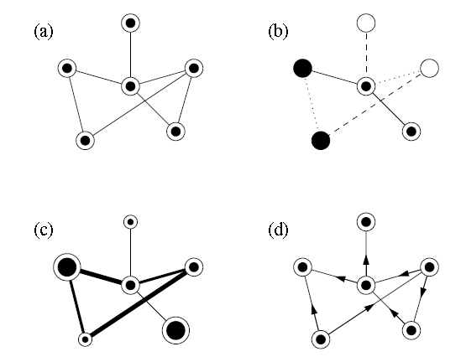
Theorie der komplexen Netzwerke (III)
(Beispiele unterschiedlicher komplexer Netzwerke)
Nicht gerichtetes und ungewichtetes Netzwerk einer einzigen Knotenart.
Nicht gerichtetes und ungewichtetes Netzwerk dreier verschiedener Knotenarten, wobei zusätzlich drei verschiedene Kantenarten existieren.
Nicht gerichtetes aber gewichtetes Netzwerk. Sowohl die Knoten als auch die Kanten des Netzwerks besitzen zahlenmäßige Gewichtungen.
Gerichtetes aber nicht gewichtetes Netzwerk. Es existiert nur eine Knoten- und gerichtete Kantenart.
Abbildung: Unterschiedliche Netzwerktypen
Die Abbildung ist dem folgenden Artikel entnommen:
M. E. J. Newman,
„The structure and function of complex networks”

Slide 33
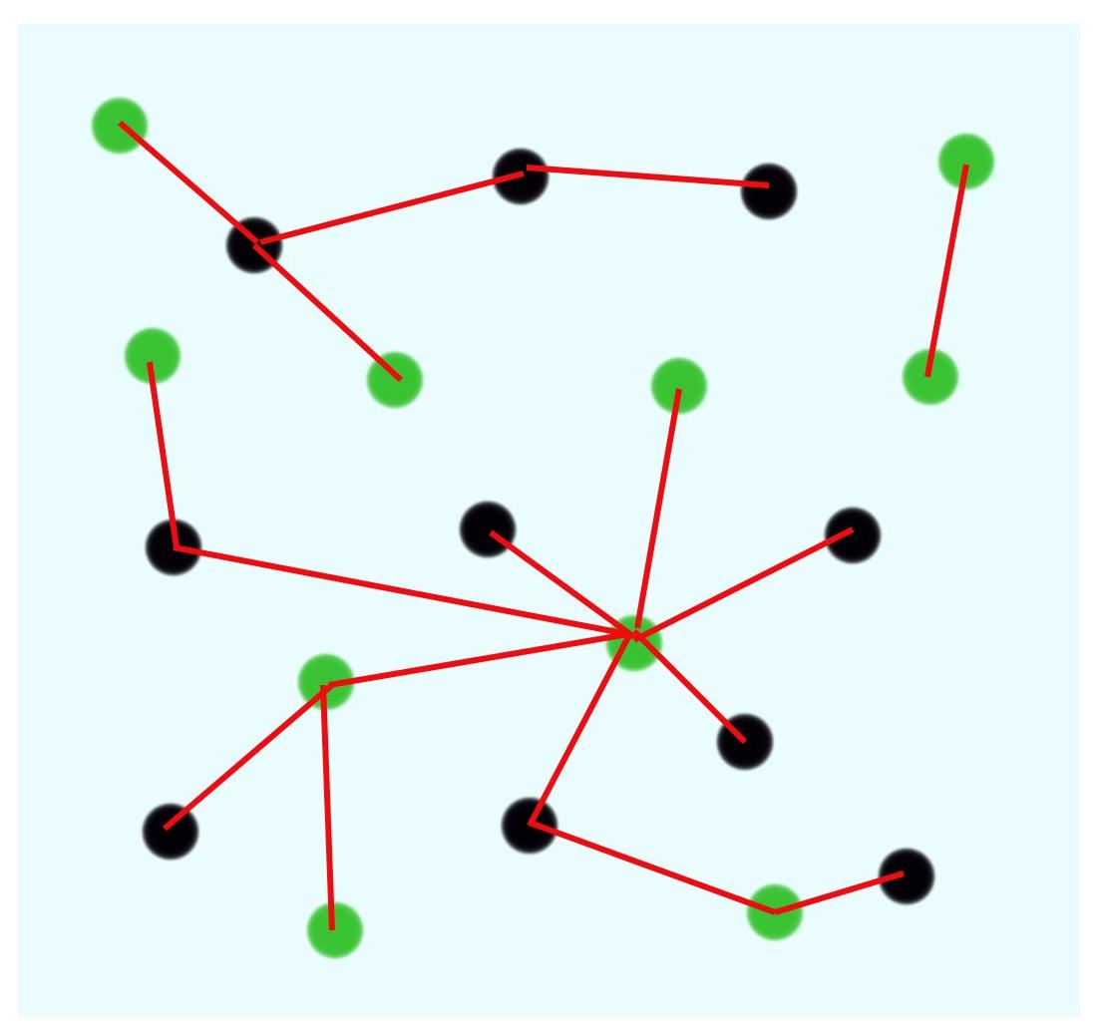
Theorie der komplexen Netzwerke (IV)
(Größen die ein Netzwerk charakterisieren)
Der Knotengrad
Der Knotengrad des Knotens i ist gleich der Anzahl der Kanten die der Knoten i besitzt. Bei gerichteten Netzwerken unterscheidet man zwischen dem eingehenden und ausgehenden Knotengrad. Bei gewichteten Netzwerken summiert man über die Zahlenfaktoren der gewichteten Kanten.
Der Clusterkoeffizient
Der Clusterkoeffizient ist ein Maß für den Grad der Verlinkung eines Knotens. Der globale Clusterkoeffizient C gibt an, wie stark ein Netzwerk verknüpft ist.
Der Durchmesser des Netzwerks
Der Durchmesser des Netzwerks gibt die maximale Kantenlänge zwischen zwei beliebigen Knoten an.

Slide 34
Theorie der komplexen Netzwerke (IV)
(Die Verteilungsfunktion der Knotengrade)
Die Verteilungsfunktion der Knotengrade P(k) (bzw. N(k)) ist eine wichtige das Netzwerk charakterisierende Größe. Sie gibt an, wie groß der Anteil an Netzwerkknoten mit Knotengrad k ist. Bei realen (endlichen) Netzwerken ist diese Funktion keine kontinuierliche, sondern eine diskrete Funktion. In dem rechten Beispiel besitzt die Verteilungsfunktion das folgende Aussehen:
P(k)
k

Slide 35
Inhaltsübersicht des sechsten Teils
Grundlagen der Spieltheorie
  Einleitung
  Mathematische Grundlagen (Teil 1)
  Definition eines Spiels in Normalform mit Auszahlung
  Beispiel: Zwei Spieler – Zwei Strategien
  Beispiel: Zwei Spieler – Drei Strategien
  Reine und gemischte Strategien
  Mathematische Grundlagen (Teil 2)
  Dominante Strategien und Nash Gleichgewichte
  Beispiel: Zwei Spieler – Zwei Strategien
  Mathematische Grundlagen (Teil 3)
  Symmetrische und unsymmetrische Spiele
  Beispiel: Zwei Spieler – Zwei Strategien
  Beispiel: Zwei Spieler – Drei Strategien
  Weitere Konzepte der Spieltheorie
Evolutionäre Spieltheorie
  Einleitung
  Evolutionär stabile Strategien
  Mathematische Grundlagen (Teil 4)
  Die Replikatordynamik
  Beispiel: Symmetrische (2x2)-Spiele
  Theorie und Experiment
  Mathematische Grundlagen (Teil 5)
  Anwendungsfelder der evolutionären Spieltheorie
  Beispiel: Symmetrische (2x3)-Spiele
  Beispiel: Unsymmetrische (2x2)-Spiele (Bimatrix-Spiele)
Neue Entwicklungen in der evolutionären Spieltheorie
  Spieltheorie auf komplexen Netzwerken
    Theorie der komplexen Netzwerke
    Eigenschaften von komplexen Netzwerken
      Zufällige Netzwerke
      „Kleine Welt“-Netzwerke
      Exponentielle Netzwerke
      Skalenfreie Netzwerke
    Spieltheorie auf komplexen Netzwerken
    Beispiele und Anwendungsfelder
  Quantenspieltheorie
    Motivation
    Einführung in die Quantentheorie
    Konzepte der Quantenspieltheorie

Slide 36
Netzwerk-Kategorien
Aufgrund ihrer unterschiedlichen Eigenschaften unterscheidet man die folgenden Netzwerk-Klassen:
Zufällige Netzwerke
  Die einzelnen Kanten bei zufälligen Netzwerke werden von den Knoten (Spielern) nach einem rein zufälligen Muster ausgewählt.
„Kleine Welt“-Netzwerke
  Bei „Kleine Welt“-Netzwerken werden die Kanten nicht zufällig ausgewählt. Die Kanten der jeweiligen Knoten folgen weitgehens einem engen Nachbarschaftsverhaltens der Knoten.
Exponentielle Netzwerke
Skalenfreie Netzwerke

Slide 37
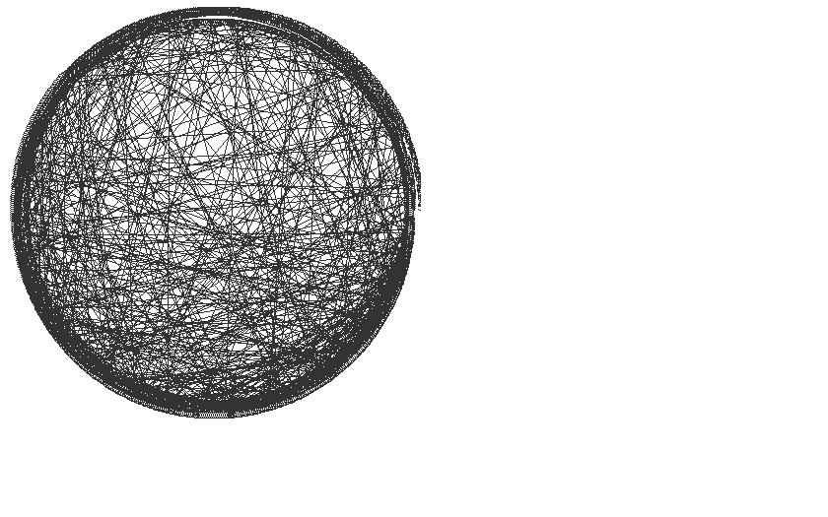
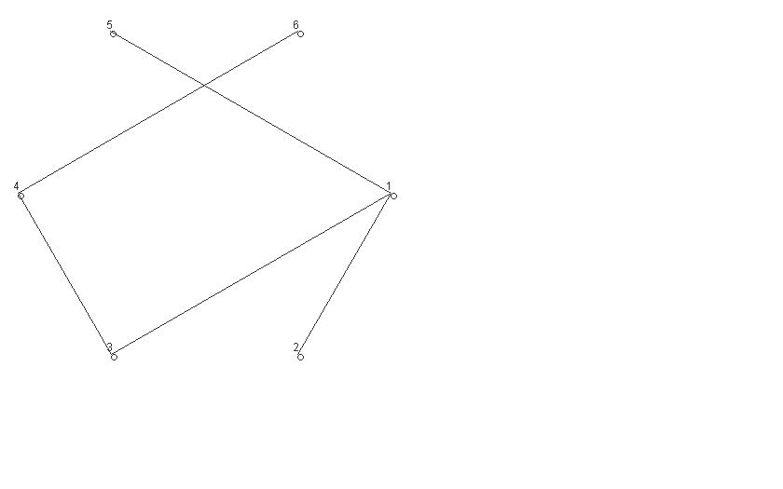
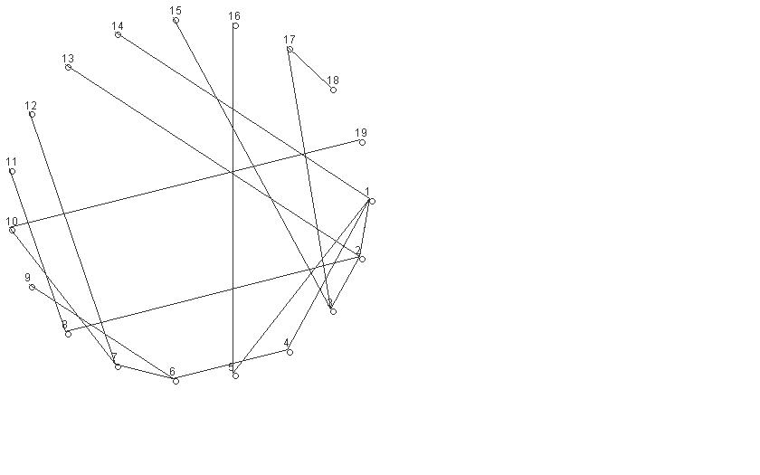
Exponentielle und
Skalenfreie Netzwerke
Bei exponentiellen und Skalenfreien Netzwerken besitzen viele Knoten wenig Kanten und einige wenige Knoten sehr viele Kanten.
Im folgenden wollen wir die Konstruktion eines solchen Netzwerks mittels einer Agenten-basierten Computersimulation betrachten:

Slide 38
Konstruktion eines
Skalenfreien Netzwerks
Das im folgenden konstruierte skalenfreie Netzwerk besitz zwei wesentliche Eigenschaften:
Zeitliches Anwachsen der Knoten
Die Kantenwahl eines neu in das Netzwerk hinzukommenden Knotens erfolgt nach dem Prinzip des „Preferential Attachment“ (Die Knoten die schon viele Kanten haben bekommen mit einer höheren Wahrscheinlichkeit eine neue Kante, als die Knoten die bisher keinen, oder wenige Kanten aufweisen können)

Slide 39
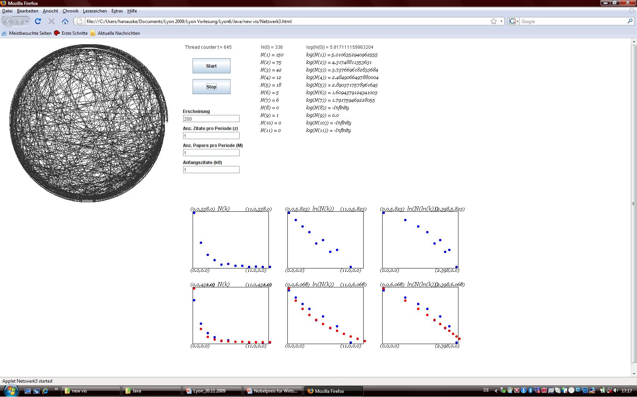
Das Java-Applet der Netzwerksimulation

Slide 40
Netzwerke in der Realität
Netzwerke finden sich in den unterschiedlichsten sozialen, physikalischen und biologischen Systemen
Biologische Netzwerke
  Protein- und Gennetzwerke
Soziale Netzwerke
  Beziehungs- und Freundschaftsnetzwerke
  Netzwerke von Geschäftsbeziehungen und Firmenbeteiligungen
  Internetbasierte, soziale Web2.0 Netzwerke
Technologische Netzwerke
  Transportnetzwerke (Flug-, Zugrouten)
  Internetverbindungen zwischen Computerservern
Informationsnetzwerke
  Wissensnetzwerke, Verlinkungen von Internetseiten
  Zitationsnetzwerke von wissenschaftlichen Artikeln
  Linguistische Netzwerke

Slide 41
Inhaltsübersicht des sechsten Teils
Grundlagen der Spieltheorie
  Einleitung
  Mathematische Grundlagen (Teil 1)
  Definition eines Spiels in Normalform mit Auszahlung
  Beispiel: Zwei Spieler – Zwei Strategien
  Beispiel: Zwei Spieler – Drei Strategien
  Reine und gemischte Strategien
  Mathematische Grundlagen (Teil 2)
  Dominante Strategien und Nash Gleichgewichte
  Beispiel: Zwei Spieler – Zwei Strategien
  Mathematische Grundlagen (Teil 3)
  Symmetrische und unsymmetrische Spiele
  Beispiel: Zwei Spieler – Zwei Strategien
  Beispiel: Zwei Spieler – Drei Strategien
  Weitere Konzepte der Spieltheorie
Evolutionäre Spieltheorie
  Einleitung
  Evolutionär stabile Strategien
  Mathematische Grundlagen (Teil 4)
  Die Replikatordynamik
  Beispiel: Symmetrische (2x2)-Spiele
  Theorie und Experiment
  Mathematische Grundlagen (Teil 5)
  Anwendungsfelder der evolutionären Spieltheorie
  Beispiel: Symmetrische (2x3)-Spiele
  Beispiel: Unsymmetrische (2x2)-Spiele (Bimatrix-Spiele)
Neue Entwicklungen in der evolutionären Spieltheorie
  Spieltheorie auf komplexen Netzwerken
    Theorie der komplexen Netzwerke
    Eigenschaften von komplexen Netzwerken
    Spieltheorie auf komplexen Netzwerken
    Beispiele und Anwendungsfelder
  Quantenspieltheorie
    Motivation
    Einführung in die Quantentheorie
    Konzepte der Quantenspieltheorie

Slide 42
Spieltheorie auf einer komplexen Knoten-Netzwerkstopologie
Im folgenden wird ein Beispiel einer aktuell laufenden Forschungsarbeit dargestellt. Die nun folgenden Folien sind einem Vortrag entnommen, den ich am 07. Oktober 2009 in Konstanz im Rahmen der Open-Access-Tage 2009 gehalten habe.

Slide 43
Inhaltsübersicht des sechsten Teils
Grundlagen der Spieltheorie
  Einleitung
  Mathematische Grundlagen (Teil 1)
  Definition eines Spiels in Normalform mit Auszahlung
  Beispiel: Zwei Spieler – Zwei Strategien
  Beispiel: Zwei Spieler – Drei Strategien
  Reine und gemischte Strategien
  Mathematische Grundlagen (Teil 2)
  Dominante Strategien und Nash Gleichgewichte
  Beispiel: Zwei Spieler – Zwei Strategien
  Mathematische Grundlagen (Teil 3)
  Symmetrische und unsymmetrische Spiele
  Beispiel: Zwei Spieler – Zwei Strategien
  Beispiel: Zwei Spieler – Drei Strategien
  Weitere Konzepte der Spieltheorie
Evolutionäre Spieltheorie
  Einleitung
  Evolutionär stabile Strategien
  Mathematische Grundlagen (Teil 4)
  Die Replikatordynamik
  Beispiel: Symmetrische (2x2)-Spiele
  Theorie und Experiment
  Mathematische Grundlagen (Teil 5)
  Anwendungsfelder der evolutionären Spieltheorie
  Beispiel: Symmetrische (2x3)-Spiele
  Beispiel: Unsymmetrische (2x2)-Spiele (Bimatrix-Spiele)
Neue Entwicklungen in der evolutionären Spieltheorie
  Spieltheorie auf komplexen Netzwerken
    Theorie der komplexen Netzwerke
    Eigenschaften von komplexen Netzwerken
    Spieltheorie auf komplexen Netzwerken
    Beispiele und Anwendungsfelder
  Quantenspieltheorie
    Motivation
    Einführung in die Quantentheorie
    Konzepte der Quantenspieltheorie

Slide 44
Open Access Geschäftsmodelle und evolutionär stabile Strategien
Vortrag im Rahmen der Open-Access-Tage 2009
Dr. Matthias Hanauske
Institut für Wirtschaftsinformatik
Goethe-Universität Frankfurt am Main
Grüneburgplatz 1, 60323 Frankfurt am Main
Konstanz, 07.Oktober 2009

Slide 45
Inhaltsübersicht
Einleitung
Simulation des Marktes für wissenschaftliche Fachinformation (DFG-Projekt WIAP)
Evolutionäre Spieltheorie
Open Access und Evolutionär Stabile Strategien
Kosten und Nutzen von Open Access in Deutschland (laufendes DFG-Projekt EINMISSRG)
Zusammenfassung und Ausblick

Slide 46
Der Markt für wissenschaftliche Fachinformation
Journals
Biblio-theken
Artikel
Autoren
Der Markt für wissenschaftliche Fachinformation ist maßgeblich durch die Entscheidungen dreier Akteursgruppen (Wissenschaftler, Verlage und Bibliotheken) bestimmt .
Koordinierende Marktmechanismen:
Qualität der Artikel und Reputation der Journals
Journalpreise
Usage der Journals
Besonderheiten des Marktes:
Autoren sind gleichzeitig Erzeuger und Konsument der Produkte
Digitalisierung und Open Access verändern die klassischen Marktstrukturen

Slide 47
Forschungsfragen
Wie wird sich der Markt für wissenschaftliche Fachinformation entwickeln?
Welche Geschäftsmodelle werden sich durchsetzen?
Unter welchen Rahmenbedingungen wird sich Open Access auf dem Markt etablieren können?
Warum ist Open Access in einigen Fachdisziplinen erfolgreich, in anderen jedoch noch nicht verbreitet?
Welche Anreize können wissenschaftliche Autoren dazu bewegen ihre Artikel Open Access zu veröffentlichen?

Slide 48
Lösungsansätze
Computersimulation des Marktes für wissenschaftliche Fachinformation (DFG finanziertes Projekt: Wissenschaftliche Informationsversorgung und alternative Preisbildungsmechanismen (WIAP))
Evolutionäre Spieltheorie
Kosten- und Nutzenberechnung von Open Access (laufendes DFG finanziertes Projekt: Economic Implications of New Models for Information Supply for Science and Research in Germany (EINMISSRG))

Slide 49
Inhaltsübersicht des Vortrages
Einleitung
Simulation des Marktes für wissenschaftliche Fachinformation (DFG-Projekt WIAP)
Evolutionäre Spieltheorie
Open Access und Evolutionär Stabile Strategien
Kosten und Nutzen von Open Access in Deutschland (laufendes DFG-Projekt EINMISSRG)
Zusammenfassung und Ausblick

Slide 50
DFG Projekt WIAP: Wissenschaftliche Informationsversorgung und alternative Preisbildungsmechanismen
Projektzeitraum: 2005 – 2008
Projektleiter:
Dipl.-Chem. Berndt Dugall (Bibliotheksdirektor der UB Frankfurt am Main)
Prof. Wolfgang König (Goethe Universität Frankfurt, Professur für BWL, insb. Wirtschaftsinformatik und Informationsmanagement, Geschäftsführender Direktor des „House of Finance“)
Projektmitarbeiter :
Dr. M. Hanauske und Dipl.-Kfm. S. Bernius

Slide 51
Grundlegendes Konzept der Agenten-basierten Simulation
Implementierte Agentengruppen:
  Wissenschaftler als Autoren und Leser
  Menge der Journale
  Menge der Bibliotheken
Implementierte Geschäftsmodelle der Journale
  Traditionelles Geschäftsmodell mit teilweise unterschiedlichen Preisstrategien
  Open Access Journalmodell mit öffentlicher bzw. Autorenfinanzierung (Gold OA)
Bibliotheken können abhängig von ihrem finanziellen Budget Journale abonnieren oder bestehende Abonnements abbestellen (Auswahl: Nutzung/Preis).
Jeder einzelne Wissenschaftler ist einer Bibliothek zugehörig und schreibt pro Simulationsperiode einen Artikel, den er bei einem Journal einreicht. Zusätzlich besteht die Möglichkeit den Artikel auf einem Repository abzulegen, das für alle anderen Wissenschaftler frei zugänglich ist (Green OA)

Slide 52
Simulationsablauf innerhalb einer Simulationsperiode

Slide 53
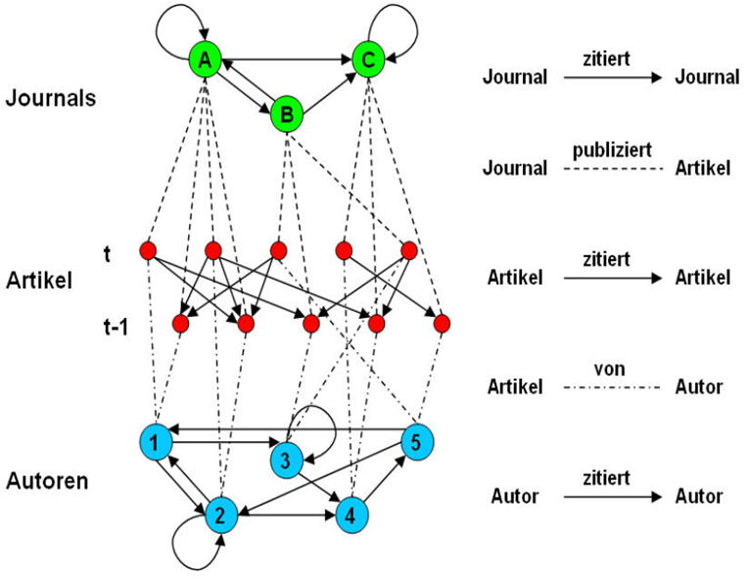
Schematische Darstellung des implementierten Zitationsnetzwerks

Slide 54
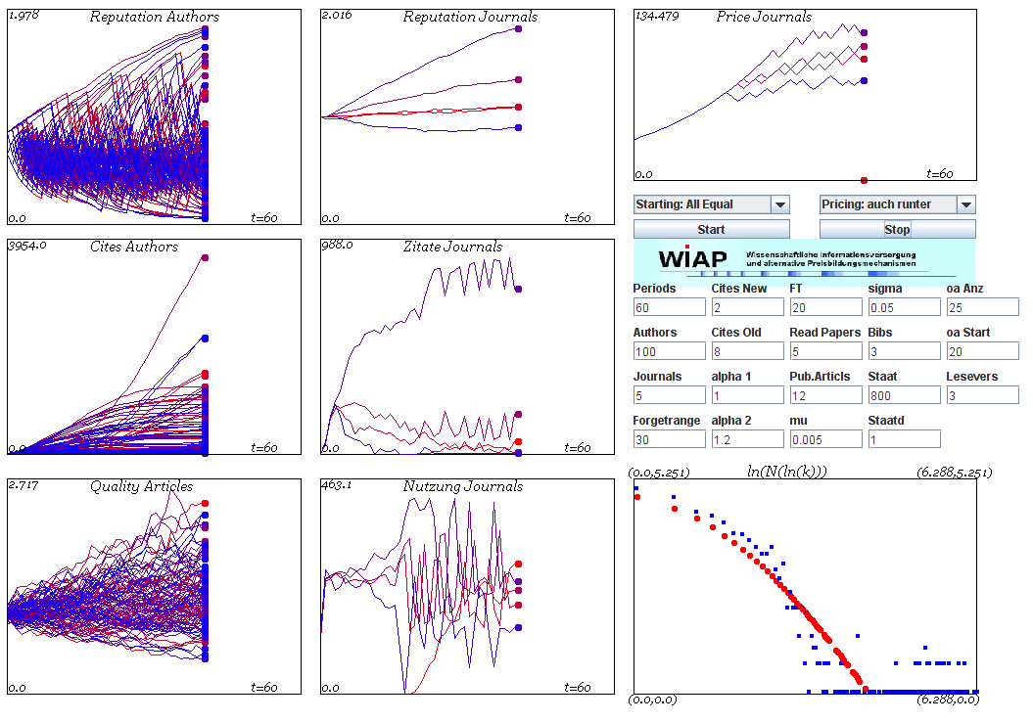
Das Java Simulationsapplet

Slide 55
Vergleich des simulierten Artikelnetzwerks mit empirischen Daten
Das auf der Artikelebene simulierte Zitationsnetzwerk (Abbildung b) stimmt gut mit der in Realität beobachteten Netzwerkstruktur (Abbildung a) überein. In Abbildung a sind die Zitationsnetzwerke der Zeitschrift Physical Review D und der Datenbank ISI (Institute of scientific Information) aufgetragen.

Slide 56
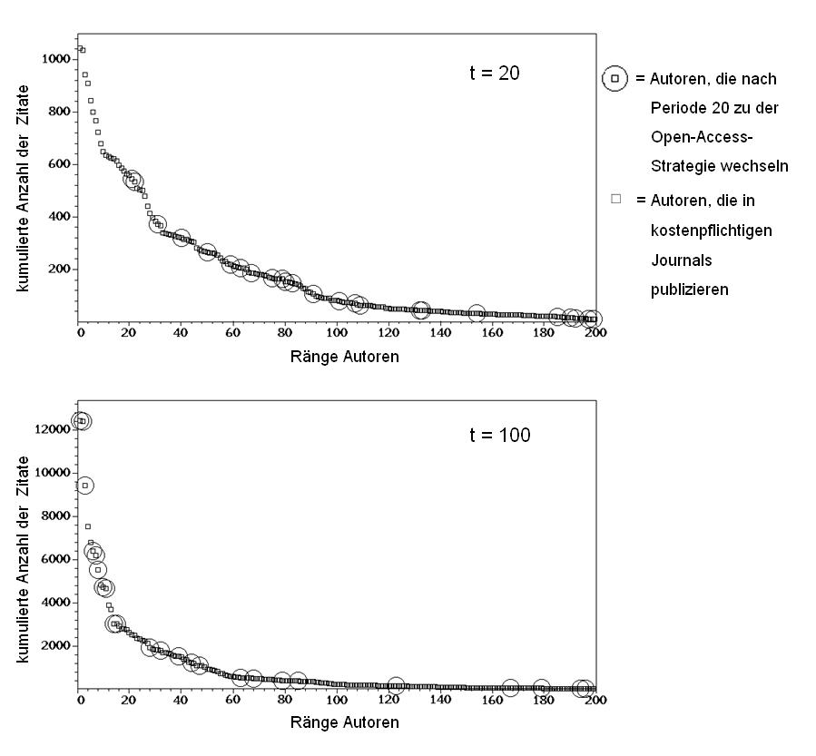
Open Access Autoren werden öfters zitiert
Durch Open Access lassen sich die Zitate auf eigene Artikel erhöhen und damit die Reputation („first mover“ profitieren).

Slide 57
Weitere Resultate
Anreize für Autoren:
  Negativ: Autoren in einer Non-Open-Access-Community befinden sich in einem „Gefangenen-Dilemma“
  Positiv: Durch Open Access lassen sich die Zitate auf eigene Artikel erhöhen und damit die Reputation („first mover“ profitieren)
Verlage:
  primäre Option: Beibehaltung Status Quo,
  Bei vorausschauender Planung: Umwandlung zu Open Access Journals
Bibliotheken: Open Access unterstützt deren primäres Ziel der Informationsversorgung; langfristig neue Rolle
Allgemeine Sicht:
  Traditionelles Modell führt langfristig zum Kollaps
  kostengünstigste Variante: Selbstarchivierung durch Autoren (rechtliche Grundlagen nötig)
  Golden Road birgt bei umfassender Einführung die Gefahr, dass Verlage die gleiche Monopolstellung wie im alten System einnehmen (und dann Publikationsgebühren anstatt Zeitschriftenpreise erhöhen)

Slide 58
Veröffentlichungen und Download des Simulationsprograms
Bernius, Steffen; Hanauske, Matthias; König, Wolfgang; Dugall, Berndt
Open Access Models and their Implications for the Players on the Scientific Publishing Market In: Economic Analysis and Policy (EAP) ; (2009) RePEc:eap:articl:v39:y:2009:i:1:p:103-115
Bernius, Steffen; Hanauske, Matthias
Open Access to Scientific Literature – Increasing Citations as an Incentive for Authors to Make their Publications Freely Accessible In: 42th Hawaii International Conference on System Sciences ; Hawaii, USA (2009)
König, Wolfgang; Bernius, Steffen; Hanauske, Matthias
Netzwerke in der Wissenschaft - Auswirkungen von Open Access auf die Verbreitung von Forschungsergebnissen In: Kortzfleisch, Harald F. O.; Bohl, Oliver (Hrsg.): Wissen, Vernetzung, Virtualisierung ; Josef Eul Verlag, Lohmar (2008)
Bernius, Steffen; Hanauske, Matthias
WI-Schlagwort: Open Access In: WIRTSCHAFTSINFORMATIK 49 (2007) 6 ;
Bernius, Steffen; Hanauske, Matthias; Fladung, Rainer B.; Dugall, Berndt
Determinanten des Zeitschriftenpreises In: ABI-Technik 01/2006 ; München (2006)
Das Java Applet des Simulationsprograms kann Online ausgeführt werden und die Java Quelltexte sind auf der Internetseite des Projektes (http://wiap.wiwi.uni-frankfurt.de/) zum Download bereitgestellt.

Slide 59
Inhaltsübersicht des Vortrages
Einleitung
Simulation des Marktes für wissenschaftliche Fachinformation (DFG-Projekt WIAP)
Evolutionäre Spieltheorie
Open Access und Evolutionär Stabile Strategien
Kosten und Nutzen von Open Access in Deutschland (laufendes DFG-Projekt EINMISSRG)
Zusammenfassung und Ausblick

Slide 60
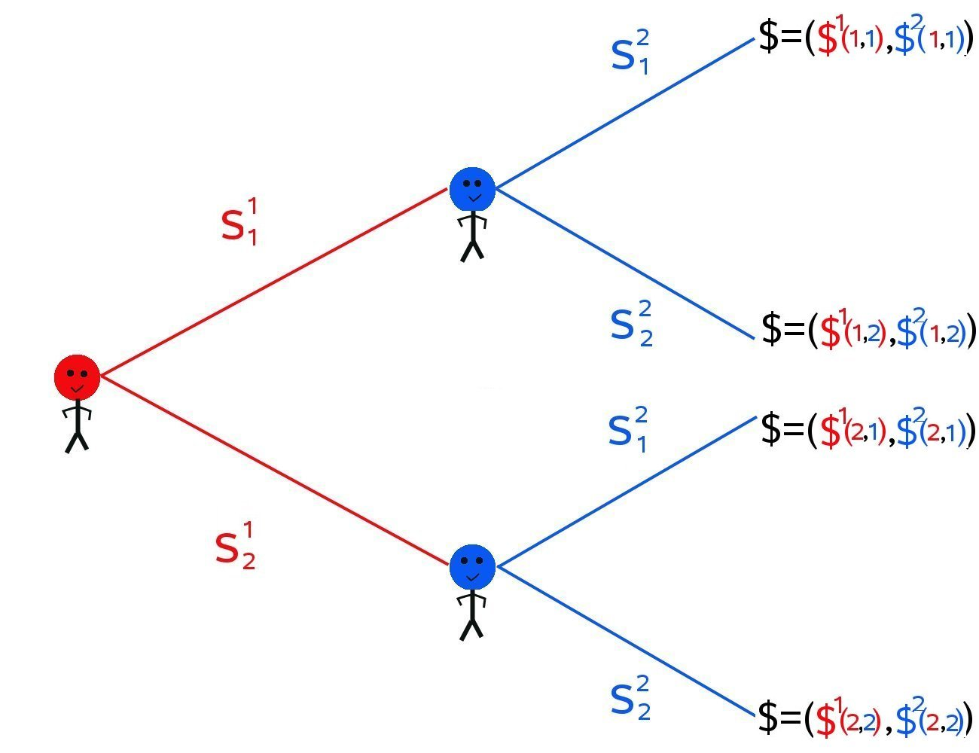
Spieltheorie
Die Spieltheorie befasst sich mit Entscheidungssituationen, in denen der Erfolg des Einzelnen nicht nur vom eigenen Handeln, sondern auch von den Entscheidungen der anderen beteiligten Akteure abhängt.
Beispiel:
2-Personen – 2-Strategien
Spiel
Die Auszahlungsfunktion $ :
Neben der Menge der beteiligten Spieler und der Strategienmenge ist die Angabe der jeweiligen Auszahlungen der Spieler erforderlich um ein Spiel mathematisch zu definieren.
 | (-1 , -1) | (-5 , 0)
 | (0 , -5) | (-4 ,-4)

Slide 61
Das Nash - Gleichgewicht
Das von dem Mathematiker John Forbes Nash Jr. definierte strategische Gleichgewicht beschreibt einen Spielzustand, von dem ausgehend kein einzelner Spieler für sich einen Vorteil erzielen kann, indem er einseitig von seiner Strategie abweicht.
Mathematische Definition:
Die Strategie ist ein Nash–Gleichgewicht, falls die folgende Ungleichung erfüllt ist.
Wobei A die Menge der Spieler, die Strategienmenge und die gewählte Strategie der übrigen Spieler beschreibt.
Beispiel: Gefangenendilemma
 | (-1 , -1) | (-5 , 0)
 | (0 , -5) | (-4 ,-4)

Slide 62
Evolutionäre Spieltheorie
Die evolutionäre Spieltheorie betrachtet die zeitliche Entwicklung des strategischen Verhaltens einer gesamten Spielerpopulation.
zeitliche
Entwicklung
der
Population
x(0)=0.15
x(10)=0.5
x(t) : Anteil der Spieler, die im Zeitpunkt t die Strategie „grün“ spielen

Slide 63
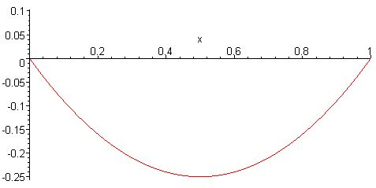
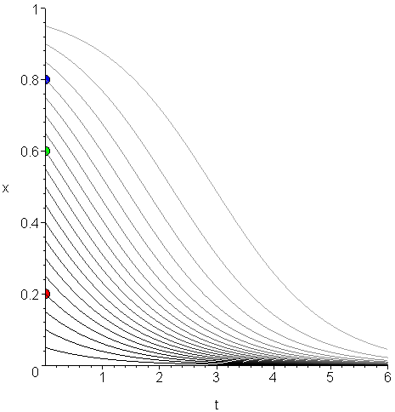
Replikatordynamik
Die Differentialgleichung der Replikatordynamik beschreibt wie sich der Populationsanteil x(t) im Laufe der Zeit entwickelt. Das zeitliche Verhalten wird maßgeblich durch die Auszahlungsstruktur $ des Spiels bestimmt.
x(t) für unterschiedliche Anfangspopulationen x(0)
Beispiel: Gefangenendilemma
g(x)=g(x(t)) im Bereich [0,1] dargestellt

Slide 64
Evolutionär stabile Strategien (ESS)
Evolutionär stabile Strategien sind die stabilen Endzustände der Häufigkeitsverteilung x(t)
Eine notwendige (aber nicht hinreichende) Bedingung für die Existenz einer ESS ist, dass diese ein Nash – Gleichgewicht des zugrundeliegenden Spiels ist.
Beispiel: Gefangenendilemma
Für die ESS des evolutionären Gefangenendilemma – Spiels ergibt sich:

Slide 65
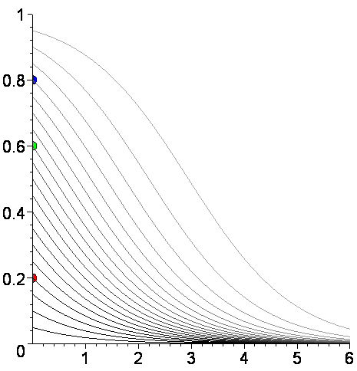
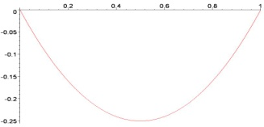
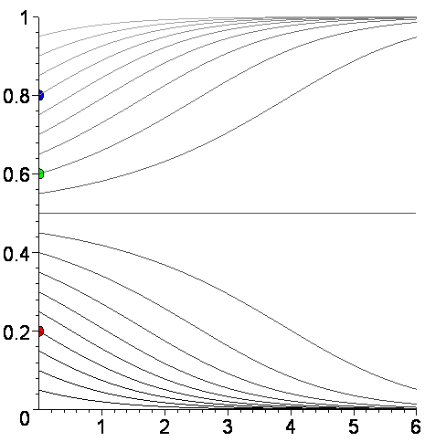
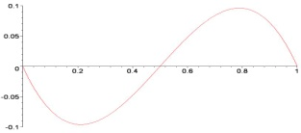
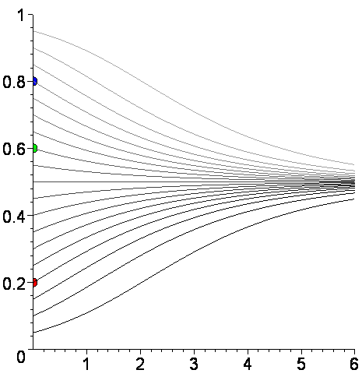
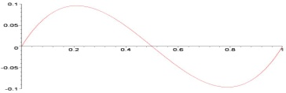
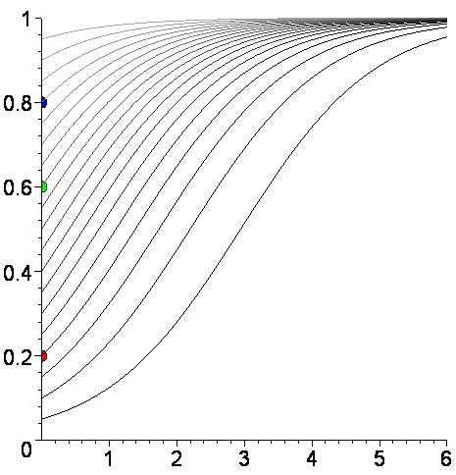
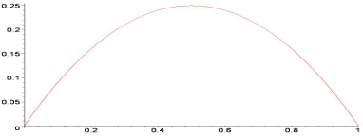
Klassifizierung von (2x2)-Spielen
Dominante Spiele
  (2. Strategie dominiert 1.Strategie)
Es existiert ein Nash - Gleichgewicht, welches die anderen Strategien dominiert. ESS bei x=0.
Koordinationsspiele
Es existieren drei Nash – Gleichgewichte und zwei reine ESS, die abhängig von der Anfangsbedingung realisiert werden.
Anti – Koordinationsspiele
Es existieren drei Nash – Gleichgewichte aber nur eine gemischte ESS, die unabhängig von der Anfangsbedingung realisiert wird.
Dominante Spiele
  (1. Strategie dominiert 2.Strategie)
Es existiert ein Nash - Gleichgewicht, welches die anderen Strategien dominiert. ESS bei x=1.

Slide 66
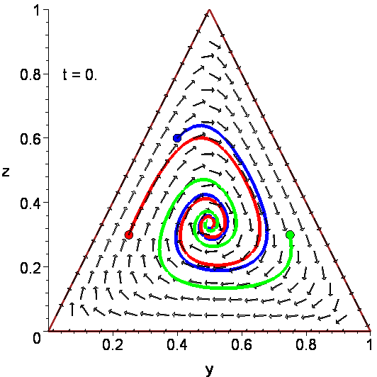
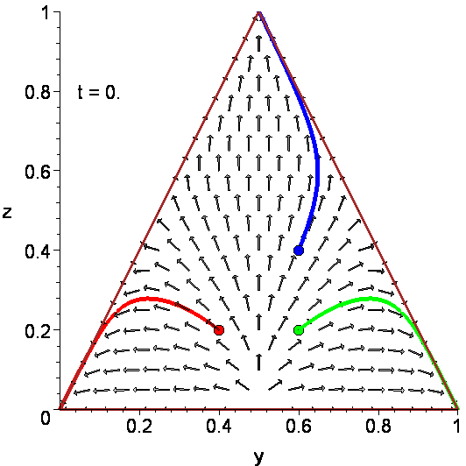
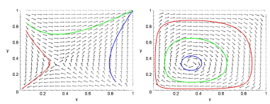
Weitere Arten von Spieltypen
Mehr als zwei Strategien:
Schon bei drei Strategien können 19 unterschiedliche Spielklassen unterschieden werden.
Bimatrix Spiele:
Setzt sich die Population aus zwei unterschiedlichen Spielergruppen (x(t) und y(t)) zusammen, so spricht man von Bimatrix Spielen.

Slide 67
Inhaltsübersicht des Vortrages
Einleitung
Simulation des Marktes für wissenschaftliche Fachinformation (DFG-Projekt WIAP)
Evolutionäre Spieltheorie
Open Access und Evolutionär Stabile Strategien
Kosten und Nutzen von Open Access in Deutschland (laufendes DFG-Projekt EINMISSRG)
Zusammenfassung und Ausblick

Slide 68
Das evolutionäre Open Access Spiel
Die betrachtete Population ist die Menge der wissenschaftlichen Autoren in einer Fachdisziplin.
Die wählbare Strategienmenge der Spieler sei die binäre Entscheidung für (O) oder gegen (Ø) eine Open Access Veröffentlichung ihres neuen Artikels.
Die Auszahlung an die Wissenschaftler, ist bei der Veröffentlichung eines Artikels, hauptsächlich der erzielte Reputationsgewinn. Der Reputationsgewinn innerhalb der Fachcommunity kann zum Beispiel über die Reputation des Journals, über den Verbreitungsgrad, die erzielten Downloads oder über die erzielten Zitate auf den Artikel erfolgen.

Slide 69
Das Open Access Dilemma
Zur Beschreibung der Auszahlungsstruktur im Open Access Spiel wurde der rechts stehende Ansatz gewählt. Die Anreizproblematik von Autoren in Non-OA-Communities wird deutlich, da man für δ, α, β > 0 eine Spielstruktur des Gefangenendilemmas erhält.
 | O | Ø
O | (r+δ, r+δ) | (r-α, r+β)
Ø | (r+β, r-α) | (r ,r)
O : Autor macht Open Access
Ø : Autor macht nicht Open Access
r : Reputation der Autoren
δ : Reputationsgewinn, falls beide Open Access machen
β : Reputationsgewinn bei traditioneller Publikation
α : Reputationsverlust bei Open Access Publikation, auch monitäre Verluste z.B. Autorengebühr bei golden OA

Slide 70
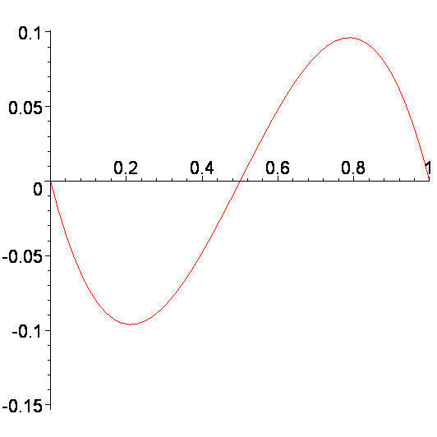
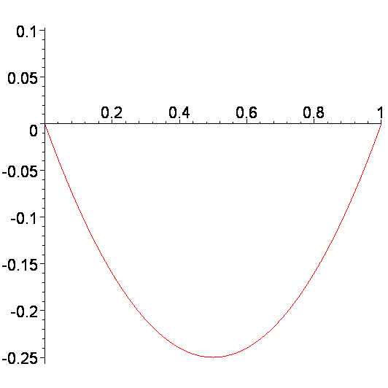
Wege aus dem OA Dilemma (I)
Abänderung der Auszahlungsmatrix durch zusätzliche Autorenanreize hinsichtlich OA-Publikation. Z.B. Verringerung des Parameters β indem die relevanten Top-Zeitschriften des betrachteten Fachgebietes eine zusätzliche Green-OA Version des Artikel erlauben, Erhöhung des Parameter δ und Verringerung von α durch erhöhten Bekanntheitsgrad des OA - Repositorien und kleinere Autorengebühren bei golden OA.
g(x), wobei r=1, α=1, δ=1 und β=[0,1]
 | O | Ø
O | (r+δ, r+δ) | (r-α, r+β)
Ø | (r+β, r-α) | (r ,r)
g(x), wobei r=1, α=1, β =1 und δ=[0,2]

Slide 71
Wege aus dem OA Dilemma (II)
In einigen Fachcommunities ist es den Wissenschaftler gelungen einen großen Anteil der neuen Artikel auf Open Access Repositorien bereitzustellen (siehe z.B. Teilbereiche der Physik und Mathematik).
Die Annahme der klassischen Spieltheorie, die ausschließlich den eigenen Gewinn (die eigene Auszahlung) betrachtet, ist unter Umständen in einigen Fachgebieten falsch.
Durch eine gemeinschaftliches kooperatives Verhalten ist es Populationen möglich Spieldilemmata zu entkommen. Ein Ansatz solche kooperativen Verhalten in das mathematische Gerüst der Spieltheorie mit einzubeziehen stellt die Quantenspieltheorie dar.

Slide 72
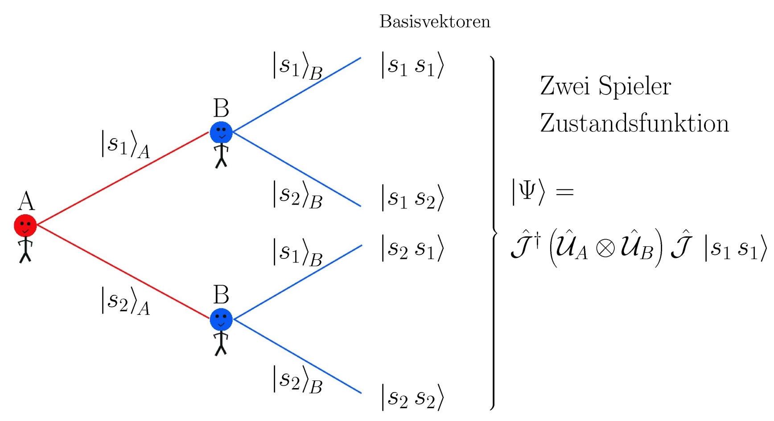
Konzepte der Quantenspieltheorie
Die Entscheidung der Spieler wird durch eine 2-Spieler Zustandsfunktion beschrieben, die im imaginären Raum eine Korrelation zwischen den Spielern erlaubt, falls diese eine gemeinsame Verschränkung aufweisen.

Slide 73
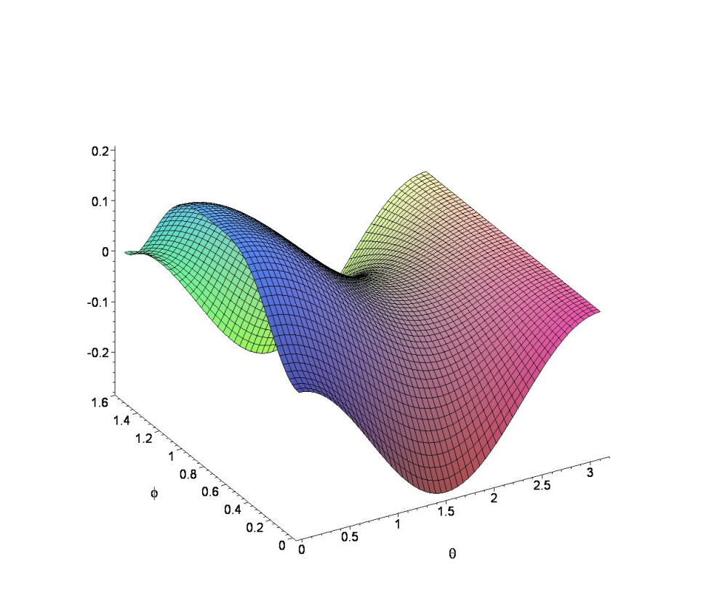
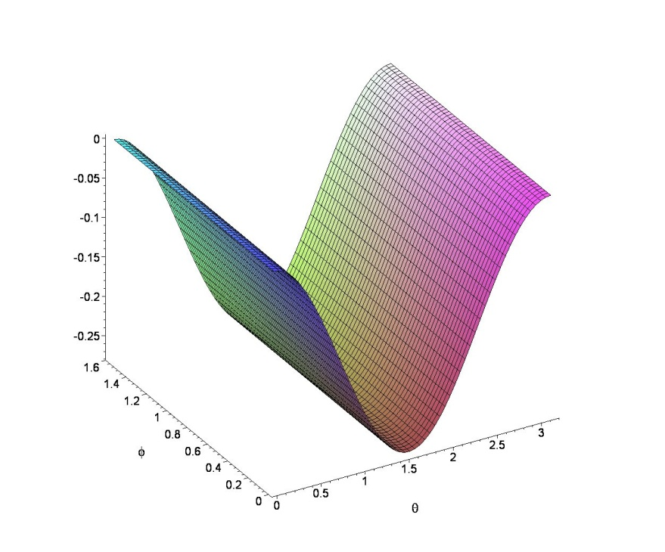
Neue ESS durch kooperative, verschränkte Strategien
Die die evolutionären Gleichungen bestimmende Funktion g(x) erstreckt sich bei Quantenspielen zusätzlich in den imaginären Raum denkbarer Korrelationen und wird deshalb als eine Fläche g(θ,φ) in einem dreidimensionalen Raum dargestellt.
Im Falle, dass die Strategien der Spieler nicht miteinander verschränkt sind, ergeben sich die Ergebnisse der klassischen evolutionären Spieltheorie (linke Abbildung). Bei positiver Verschränkung (rechte Abbildung) können jedoch zusätzliche evolutionär stabile Strategien entstehen. Beispiel: Gefangenendilemma
g(θ,φ) (Verschränkung γ=0)
g(θ,φ) (Verschränkung γ= )

Slide 74


Der Open Access Quantensattel
Open Access (O) Kein Open Access(Ø)

Slide 75
Veröffentlichungen und Onlinematerialien
Hanauske, Matthias; Bernius, Steffen; König, Wolfgang; Dugall, Berndt
Experimental Validation of Quantum Game Theory In: 8th Conference on Logic and the Foundations of Game and Decision Theory (LOFT); Amsterdam, Netherlands (arXiv:0707.3068)
Hanauske, Matthias; Bernius, Steffen; Dugall, Berndt
Quantum Game Theory and Open Access Publishing In: Physica A 382 (2007) 650-664 (arXiv:physics/0612234 and RePEc:pra:mprapa:15986)
Hanauske, Matthias; Kunz, Jennifer; Bernius, Steffen; König, Wolfgang
Doves and hawks in economics revisited. An evolutionary quantum game theory-based analysis of financial crises (arXiv:0904.2113 and RePEc:pra:mprapa:14680)
Bernius, Steffen; Hanauske, Matthias; Wolfgang König; Dugall, Berndt (2008):
Quantum Game Theory and Cooperation.
Presentation at the Third World Congress of the Game Theory Society; 13.-17. Juli 2008; Evanston, Illinois, USA
( http://wiap.wiwi.uni-frankfurt.de/Publications/games2008.pdf )

Slide 76
Inhaltsübersicht des Vortrages
Einleitung
Simulation des Marktes für wissenschaftliche Fachinformation (DFG-Projekt WIAP)
Evolutionäre Spieltheorie
Open Access und Evolutionär Stabile Strategien
Kosten und Nutzen von Open Access in Deutschland (laufendes DFG-Projekt EINMISSRG)
Zusammenfassung und Ausblick

Slide 77
Laufendes DFG Projekt: Economic Implications of New Models for Information Supply for Science and Research in Germany (EINMISSRG)
Projektzeitraum: Juni 2009 – Dezember 2010
Projektleiter: Dipl.-Chem. Berndt Dugall (Bibliotheksdirektor der UB Frankfurt am Main)
Beteiligte Wissenschaftler: Prof. W. König, Dr. M. Hanauske, Dipl.-Kffr. J. Krönung (Goethe Universität Frankfurt) und Prof. J. Houghton (Victoria University, Melbourne, Australia)

Slide 78
Ziel des Projektes
Ermittlung der Kosten entlang der klassischen Prozesskette der Generierung von wiss. Inhalten
Ermittlung der Kosten und Nutzen des deutschen Nationallizenzen Projektes
Neue Publikations-modelle verändern diese Prozessstruktur und somit auch die Kosten

Slide 79
Geplantes Arbeitsprogramm
Arbeitspaket 1:
Allgemeine Kostenberechnung des gesamten wissenschaftlichen Kommunikationsprozesses in Deutschland, Berechnung der möglichen Auswirkungen durch Open Access.
Arbeitspaket 2:
Erhöhte Verfügbarkeit und effektive Nutzung der Produkte des Nationallizenzen Projektes (NLP).
Arbeitspaket 3:
Kosten und Nutzen des NLP.
Arbeitspaket 4:
Analyse der mögliche Auswirkungen des NLP auf die Bereitschaft zu Open Access.

Slide 80
Inhaltsübersicht des Vortrages
Einleitung
Simulation des Marktes für wissenschaftliche Fachinformation (DFG-Projekt WIAP)
Evolutionäre Spieltheorie
Open Access und Evolutionär Stabile Strategien
Kosten und Nutzen von Open Access in Deutschland (laufendes DFG-Projekt EINMISSRG)
Zusammenfassung und Ausblick

Slide 81
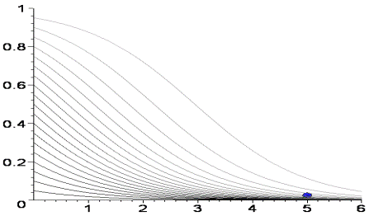
Zusammenfassung
Forschungsfrage:
Wie wird sich der Markt für wissenschaftliche Fachinformation entwickeln?
Computersimulation des Marktes für wissenschaftliche Fachinformation (DFG finanziertes Projekt: Wissenschaftliche Informationsversorgung und alternative Preisbildungsmechanismen (WIAP))
Evolutionäre Spieltheorie
Kosten- und Nutzenberechnung von Open Access (laufendes DFG finanziertes Projekt: Economic Implications of New Models for Information Supply for Science and Research in Germany (EINMISSRG))

Slide 82

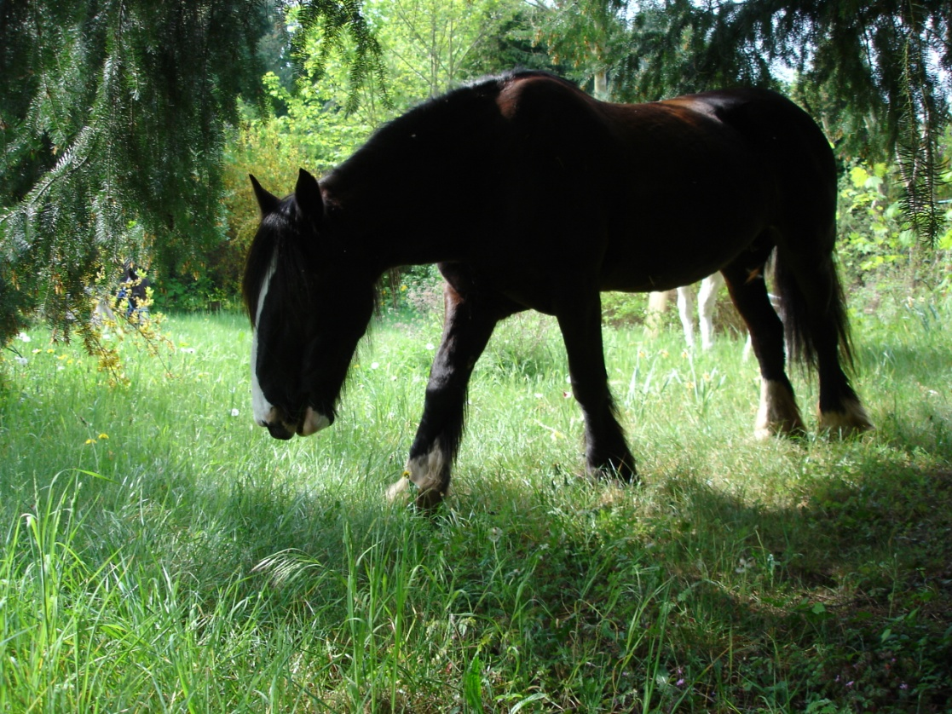
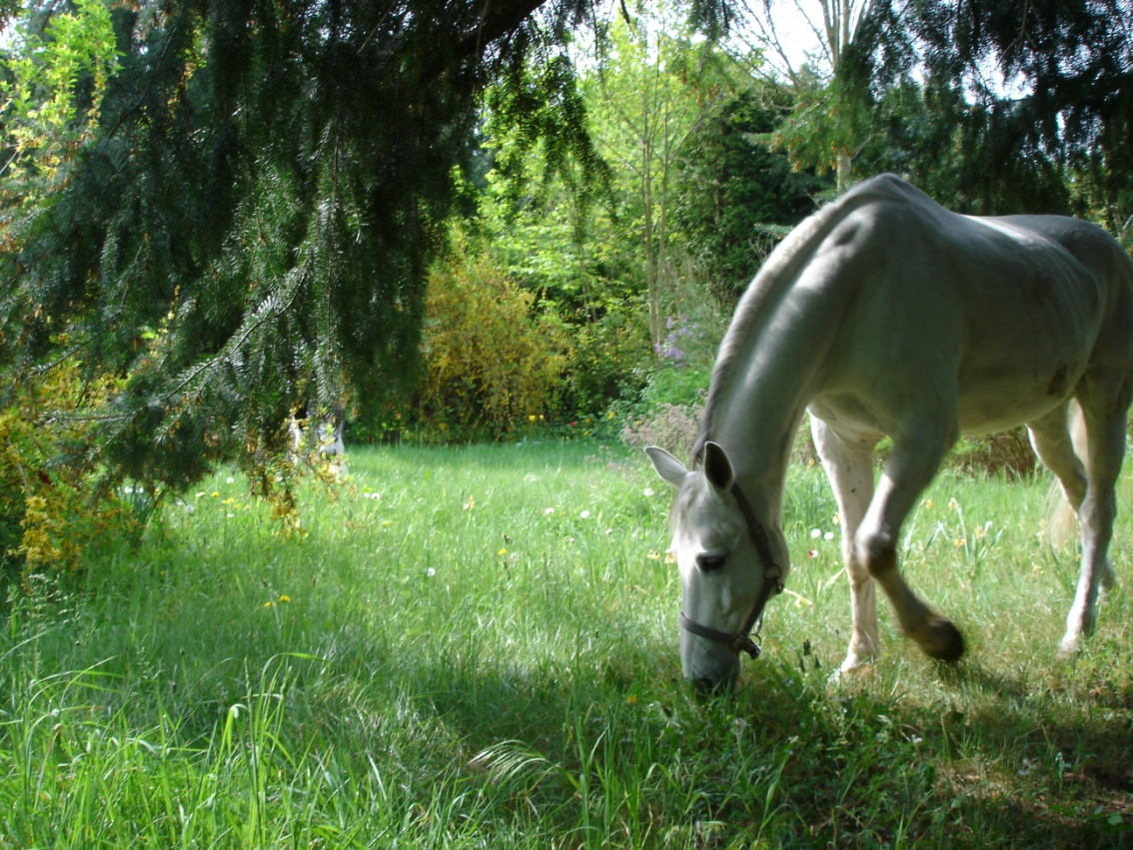
Ausblick
Zu hoffen ist, dass die beteiligten Akteure sich nicht falsch herum auf den Sattel der Open Access Entscheidung setzen und die gemeinsamen Vorteile einer Open Access Strategie erkennen.
Und vielleicht findet sich die Herde der wissenschaftlichen Gemeinschaft in einigen Jahren grasend auf einer freien, grünen Artikel-Wiese wider.
Vielen Dank für
Ihre Aufmerksamkeit
Green Open Access

Slide 83
Backup Folien
Simulationsphasen
Arbeitspakete des Projektes EINMISSRG

Slide 84
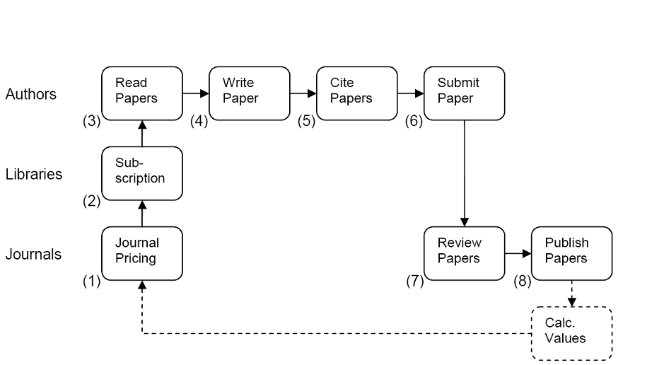
Simulationsphasen(I)
1) Journal Pricing (Festlegung der Preisstrategien der Journals)
Zu Beginn einer Periode setzen die Verlage den Preis ihrer Zeitschriften fest, wobei unterschiedliche Strategien vorgegeben werden können (konstante Preiserhöhung, Preissenkung bei Rückgang der Subskriptionen, Preissteigerung bei Rückgang der Subskriptionen, Autorenfinanzierte Strategien, etc.).
2) Subscription (Subskriptionsphase der Bibliotheken)
Den Bibliotheken ist wiederum jeweils ein Budget zugeteilt, welches ihnen pro Periode zur Subskription von Zeitschriften zur Verfügung steht.
Hierbei kann ebenfalls festgelegt werden, ob das Budget im Simulationsverlauf konstant bleibt, sinkt oder steigt.

Slide 85
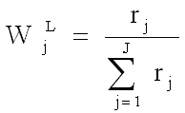
Simulationsphasen (II)
3) Read Papers (Lesephase Autoren)
Auf Autorenebene beginnt der Produktionsprozess eines neuen Artikels mit dem Lesen einer bestimmten Anzahl von Papers, welche jedoch in Zeitschriften publiziert sein müssen, die von der dem Autor zugeordneten Bibliothek abonniert sind.
Die Anzahl der Artikel, die ein Autor in jeder Periode liest (np_{i}) ist beschränkt. Im Programm wurde das Leseverhalten der Wissenschaftler zunächst einfach gehalten und dahingehend formuliert, als dass sie sich bei der Auswahl der Artikel an der Reputation der Zeitschriften (r_{j}) orientieren.
Vor dem eigentlichen Lesen eines Artikels entscheiden sich die Wissenschaftler zunächst, welches Journal sie zu lesen beabsichtigen. Hierbei wird angenommen, dass Journals mit höherer Reputation mit höherer Wahrscheinlichkeit ausgewählt werden. Die Wahrscheinlichkeit, dass ein Autor einen Artikel aus dem Journal j zum Lesen auswählt, berechnet sich demnach wie folgt:
Beispiel: 100 Autoren und 3 Journals (r₁ = 1, r₂ = 3 und r₃ = 6) > im Mittel lesen 10 Autoren das Journal 1, 30 Autoren das Journal 2 und 60 Autoren das Journal 3. Nachdem das jeweilige Journal spezifiziert ist, liest der Autor einen zufällig ausgewählten Artikel und wählt danach wiederum ein Journal zum Lesen eines weiteren Artikels. Der Prozess endet wenn die Lesekapazität np_{i} ausgeschöpft ist.

Slide 86
Simulationsphasen (III)
4) Write Paper
per Annahme schreiben die Autoren jeweils einen Artikel pro Periode, so dass die Gesamtzahl der Artikelknoten des Netzwerks in jeder Periode um I zunimmt.
Die Qualität q_{i} eines in der Periode t geschriebenen Artikels a wird mittels einer geometrischen Brownschen beschrieben:
Der „Drift“ μi stellt hierbei die durchschnittliche Steigung der Artikelqualität eines Autors i pro Zeiteinheit dt dar (deterministischer Teil). Die Volatilität des Autors i (σ_{i}) spezifiziert die Stärke der durch den Wiener Prozess (dW_{t}) modellierten Qualitätsschwankungen der produzierten Artikel (stochastischer Teil).
Im Gegensatz zu anderen Systemen, welche stochastischen Schwankungen unterliegen, ist es in unserem Fall nicht möglich die freien Parameter der Gleichung (μ_{i}, σ_{i}) anhand von historischen Mittelwerten festzulegen, da die Qualität eines Artikels keine empirisch ermittelbare Größe darstellt. Die Modellierung des stochastischen Verlaufs der Artikelqualität mittels obiger Gleichung dient vor allem dem Zweck, eine sich zeitlich verändernde „Unterschiedlichkeit“ der Artikelqualitäten der Autoren adäquat im Simulationsprogramm zu implementieren.

Slide 87

Simulationsphasen (IV)
5) Cite Papers (Zitationsphase)
In der Zitationsphase referenziert der Autor eine bestimmte Anzahl bereits gelesener Papers aus der aktuellen sowie aus vergangenen Perioden. Die Zitationswahrscheinlichkeit eines Artikels sinkt hierbei mit dessen Alter und steigt hingegen mit der Anzahl der Zitate, die das Paper bereits aufweist (Preferential Attachment).
Es wird angenommen, dass nur bereits gelesene Artikel zitiert werden können. Aus der Menge der aktuell gelesenen Artikel werden nz_{N} Artikel zitiert (nz_{N} ≤ np_{i}), wobei diejenigen ausgewählt werden, die die höchsten Qualitätswerte aufweisen. Aus der Menge der in allen vergangenen Zeitperioden gelesenen Artikel zitiert ein Autor diejenigen, welche die höchste Zitationswahrscheinlichkeit Π besitzen. Die Anzahl der in dieser Subphase zitierten Artikel sei nz_{A}, sodass ein Autor pro Periode genau nz = nz_{N} + nz_{A} Zitationen tätigt. Bei der Modellierung der Zitationswahrscheinlichkeit Π wurde hierbei auf empirische Resultate zurückgegriffen, welche bei der Analyse von unterschiedlichen Zitationsdatenbanken gefunden wurden.
k_{a} bezeichnet die Anzahl der bereits erhaltenen Zitationen des Artikels a, τ_{a} ist das Alter des Artikels und F(τ_{a}) stellt eine stückweise definierte zeitliche Abklingfunktion dar.

Slide 88
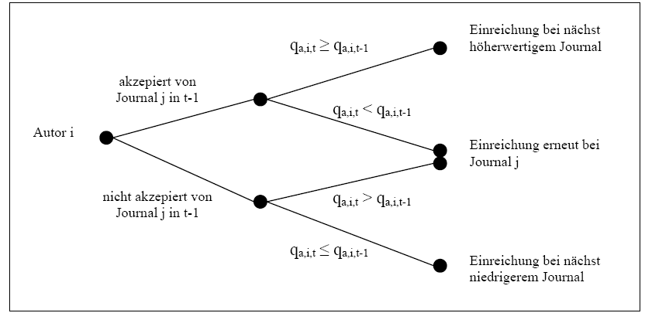
Simulationsphasen (V)
6) Einreichungsphase
Die letzte Phase auf Autorenebene ist die Einreichung des neu erstellten Artikels in ein geignetes Journal.
Die Entscheidung, wo ein Autor einreicht, hängt dabei zum einen vom Verhältnis zwischen der Qualität seines eigenen Artikels und der durchschnittlichen Qualität der in einem Journal veröffentlichten Artikel und zum anderen von dem erwarteten Reputationszugewinn bei Annahme des Artikels ab.

Slide 89
Simulationsphasen (VI)
7) Begutachtungsphase
Anschließend wird die Begutachtungsphase durchlaufen, in der die Journals eine vorgegebene Anzahl von Beiträgen annehmen, welche sie dann publizieren.
Jedes Journal besitzt eine bestimmte Kapazität an Artikeln, die es pro Periode publizieren kann (na_{j}). Wenn die Anzahl der eingereichten Artikel geringer ist als diese Annahmekapazität, dann akzeptiert das Journal alle Artikel. Ist die Anzahl der eingereichten Artikel zu hoch, um alle zu publizieren, wählt das Journal Artikel anhand ihrer Qualität aus, bis die jeweilige Ausgabe gefüllt ist. Hierbei werden die Annahmen getroffen, dass die Qualität der eingereichten Artikel exakt bestimmt werden kann und der Begutachtungsprozess innerhalb einer Periode abgeschlossen ist.
8) Publikationsphase
Am Ende einer Periode werden die Artikel in einer neuen Ausgabe der Zeitschrift publiziert und dann die neuen Werte (bspw. für Zitate pro Autor oder Journal, Reputation der Autoren und Journals und Nutzung der Zeitschriften) berechnet und in die nächste Periode übergeben.

Slide 90
Objective 1:
General Cost Analysis for Scholarly Communication in Germany
Objective 1 is to identify the costs of the whole scholarly communication process under different scenarios for the situation in Germany. Here the “classical commercial model” and true Open Access conditions should be compared by rating them on the basis of costs and benefits.
In most cases it will be possible to take over the results from similar studies reflecting the situation in Australia or Great Britain (JISC EI-ASPM Project ).
Acceptance of OA models :
Via questionnaires the motivation of different kinds of researchers to change their behavior should also part of this working package.

Slide 91
Objective 2:
The German National License Program (NLP): Availability and usage
Objective 2 is focused on user or usage behavior. How will the NLP influence access to different collections through a variety of institutions? In what part will the NLP close a gap of real demand and where will it only have the role of delivering some possibilities we may summarize under “additional nice to have” offers?
A comparison should be elaborated concerning the availability of NLP based collections with the same collections available in other countries on the basis of different license or purchase policies (e.g. Great Britain, Australia, Netherlands)
Additionally, for the German institutions interviews should be conducted to find out in what amount the NLP collections fulfill a demand, which without the program would have been satisfied in different ways (institutional, consortial licenses?)

Slide 92
Objective 3:
The German National License Program (NLP): Costs and benefits
Objective 3 is a comparison between the costs and benefits of the NLP compared with different possible solutions like a pure „big deal scenario” versus an approach to open access models.
Acquisition (purchase, license) costs :
Acquisition costs should be compared with different models (institutional, consortial contracts, pay per use models, ILL-structures).
Long term archiving costs:
The costs for maintenance in terms of hardware, software and staff costs also have to be regarded. This can be done by using the results of the Australian study where similar scenarios are covered.
Cost benefit analysis:
On the basis of the results of WP1 and the calculated costs, it will be possible to compare the NLP results with other approaches. The data of WP3a can be linked with the results of WP2.

Slide 93
Objective 4:
Influence of the National License Program on Open Access
Objective 4 is to find out, whether the NLP program has some influence on the penetration of open access applications.
It should be analyzed how the NLP program will influence the change in publication behaviour by questioning a sample of researchers from different disciplines and by analyzing the (possible) relation between publication behaviour in disciplines which are strongly influenced by the NLP program and others where this program is only playing a minor role.

Slide 94
Inhaltsübersicht des sechsten Teils
Grundlagen der Spieltheorie
  Einleitung
  Mathematische Grundlagen (Teil 1)
  Definition eines Spiels in Normalform mit Auszahlung
  Beispiel: Zwei Spieler – Zwei Strategien
  Beispiel: Zwei Spieler – Drei Strategien
  Reine und gemischte Strategien
  Mathematische Grundlagen (Teil 2)
  Dominante Strategien und Nash Gleichgewichte
  Beispiel: Zwei Spieler – Zwei Strategien
  Mathematische Grundlagen (Teil 3)
  Symmetrische und unsymmetrische Spiele
  Beispiel: Zwei Spieler – Zwei Strategien
  Beispiel: Zwei Spieler – Drei Strategien
  Weitere Konzepte der Spieltheorie
Evolutionäre Spieltheorie
  Einleitung
  Evolutionär stabile Strategien
  Mathematische Grundlagen (Teil 4)
  Die Replikatordynamik
  Beispiel: Symmetrische (2x2)-Spiele
  Theorie und Experiment
  Mathematische Grundlagen (Teil 5)
  Anwendungsfelder der evolutionären Spieltheorie
  Beispiel: Symmetrische (2x3)-Spiele
  Beispiel: Unsymmetrische (2x2)-Spiele (Bimatrix-Spiele)
Neue Entwicklungen in der evolutionären Spieltheorie
  Spieltheorie auf komplexen Netzwerken
    Theorie der komplexen Netzwerke
    Eigenschaften von komplexen Netzwerken
    Spieltheorie auf komplexen Netzwerken
    Beispiele und Anwendungsfelder
  Quantenspieltheorie
    Motivation
    Einführung in die Quantentheorie
    Konzepte der Quantenspieltheorie

Slide 95
Motivation (I):
  Collective Action and the Evolution of Social Norms, Elinor Ostrom, The Journal of Economic Perspectives, Vol. 14, No. 3 (Summer, 2000), pp. 137-158
Seite 140:
  …Face-to-face communication in a public good game-as well as in other types of social dilemmas-produces substantial increases in cooperation that are sustained across all periods including the last period (Ostrom and Walker, 1997)…
Seite 143:
  …Thus, recent developments in evolutionary theory and supporting empirical research provide strong support for the assumption that modern humans have inherited a propensity to learn social norms, similar to our inherited propensity to learn grammatical rules (Pinker, 1994). Social norms are shared understandings about actions that are obligatory, permitted, or forbidden (Crawford and Ostrom, 1995)…

Slide 96
Motivation (II):
  Wiederspruch zwischen Experiment und Theorie (siehe Gefangenendilemma, Öffentliches Gut Spiel, Etablierung von Open-Access in einigen wissenschaftlichen Communities, …)
  Der menschliche Entscheidungsprozess hängt von den Denkrichtungen der einzelnen Spieler ab. Die einzelnen Denkwege können durch kulturelle und moralische Normen des zugrundeliegenden sozialen Netzwerks beeinflusst sein.
Adam Smith’s classical concept of Fellow-Feeling:
  …The notion of entanglement is perhaps most clearly expressed in terms of Adam Smith’s classical concept of sympathy or ’fellow feeling’ which is a cornerstone of Smith’s understanding of individual behavior. In his Theory of Moral Sentiments (1759) Smith claims that there is a general tendency for fellow-feeling among human beings, whereas the strength of fellow-feeling is greater the more closely related the individuals are. For example, there tends to be more fellow-feeling between friends than between acquaintances, and more between close relatives than between distant ones….
In: Fellow-Feeling and Cooperation
(A quantum game theory-based analysis of a prisoner’s dilemma experiment), Matthias Hanauske and Sebastian Schäfer

Slide 97
Inhaltsübersicht des sechsten Teils
Grundlagen der Spieltheorie
  Einleitung
  Mathematische Grundlagen (Teil 1)
  Definition eines Spiels in Normalform mit Auszahlung
  Beispiel: Zwei Spieler – Zwei Strategien
  Beispiel: Zwei Spieler – Drei Strategien
  Reine und gemischte Strategien
  Mathematische Grundlagen (Teil 2)
  Dominante Strategien und Nash Gleichgewichte
  Beispiel: Zwei Spieler – Zwei Strategien
  Mathematische Grundlagen (Teil 3)
  Symmetrische und unsymmetrische Spiele
  Beispiel: Zwei Spieler – Zwei Strategien
  Beispiel: Zwei Spieler – Drei Strategien
  Weitere Konzepte der Spieltheorie
Evolutionäre Spieltheorie
  Einleitung
  Evolutionär stabile Strategien
  Mathematische Grundlagen (Teil 4)
  Die Replikatordynamik
  Beispiel: Symmetrische (2x2)-Spiele
  Theorie und Experiment
  Mathematische Grundlagen (Teil 5)
  Anwendungsfelder der evolutionären Spieltheorie
  Beispiel: Symmetrische (2x3)-Spiele
  Beispiel: Unsymmetrische (2x2)-Spiele (Bimatrix-Spiele)
Neue Entwicklungen in der evolutionären Spieltheorie
  Spieltheorie auf komplexen Netzwerken
    Theorie der komplexen Netzwerke
    Eigenschaften von komplexen Netzwerken
    Spieltheorie auf komplexen Netzwerken
    Beispiele und Anwendungsfelder
  Quantenspieltheorie
    Motivation
    Einführung in die Quantentheorie
    Konzepte der Quantenspieltheorie

Slide 98
Ursprünge der Quantentheorie
Die Quantentheorie ist eine physikalische Theorie, die das Verhalten der Materie im atomaren und subatomaren Bereich beschreibt. Sie ist eine der Hauptsäulen der modernen Physik und bildet die Grundlage für viele ihrer Teilgebiete, so z.B. für die Atomphysik, die Festkörperphysik, die Kern- und Elementarteilchenphysik, .... Die wesentlichen Konzepte der Quantentheorie wurden in den 20er Jahren des 20. Jahrhunderts erarbeitet.
Begründer der Quantenmechanik waren Werner Heisenberg und Erwin Schrödinger. Weitere wichtige Beiträge wurden unter anderem von Max Born, Pascual Jordan, Wolfgang Pauli, Niels Bohr, Paul Dirac und John von Neumann geleistet.

Slide 99
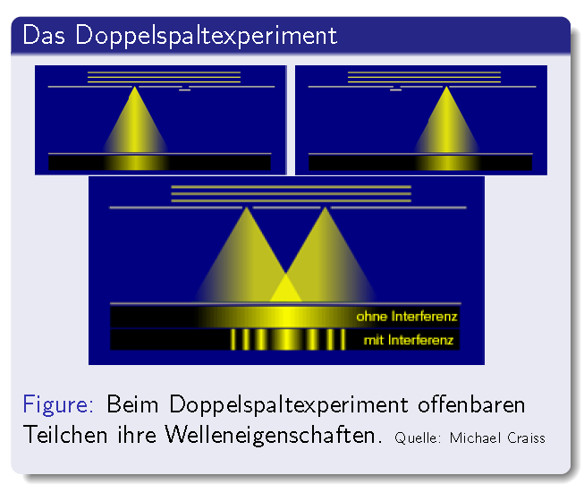
Das Doppelspaltexperiment
Welle-Teilchen-Dualismus: 1961 wurde das Doppelspaltexperiment mit Elektronen durch Claus Jönsson durchgeführt und im September 2002 in einer Umfrage der englischen physikalischen Gesellschaft in der Zeitschrift ’Physics World’ zum schönsten physikalischen Experiment aller Zeiten gewählt.

Slide 100
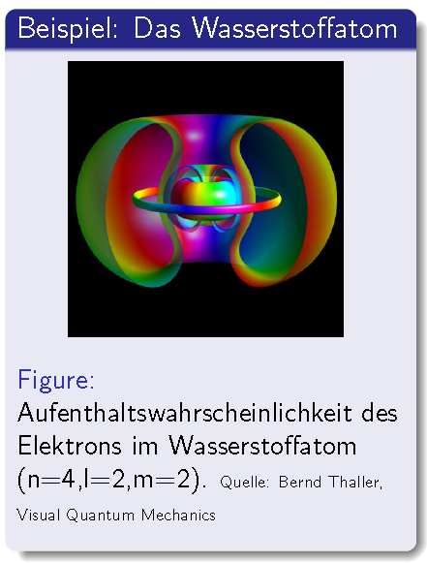
Der Zustand ψ
Das Doppelspaltexperiment und viele weitere Quantenmechanische Experimente konnten nur mithilfe einer vollkommen neuen physikalischen Beschreibung erklärt werden. Ein Grundkonzept der entwickelten Quantentheorie ist die Definition des Zustandes mittels einer mathematisch sehr komplizierten komplexwertigen Funktion ψ. Die nebenstehende Abbildung visualisiert den Zustand eines Elektrons im Wasserstoffatom. Der Zustand ψ des Elektrons ist zwar unbeobachtbar, kann jedoch als eine Art von Aufenthaltswarscheinlichkeit interpretiert werden.

Slide 101
Inhaltsübersicht des sechsten Teils
Grundlagen der Spieltheorie
  Einleitung
  Mathematische Grundlagen (Teil 1)
  Definition eines Spiels in Normalform mit Auszahlung
  Beispiel: Zwei Spieler – Zwei Strategien
  Beispiel: Zwei Spieler – Drei Strategien
  Reine und gemischte Strategien
  Mathematische Grundlagen (Teil 2)
  Dominante Strategien und Nash Gleichgewichte
  Beispiel: Zwei Spieler – Zwei Strategien
  Mathematische Grundlagen (Teil 3)
  Symmetrische und unsymmetrische Spiele
  Beispiel: Zwei Spieler – Zwei Strategien
  Beispiel: Zwei Spieler – Drei Strategien
  Weitere Konzepte der Spieltheorie
Evolutionäre Spieltheorie
  Einleitung
  Evolutionär stabile Strategien
  Mathematische Grundlagen (Teil 4)
  Die Replikatordynamik
  Beispiel: Symmetrische (2x2)-Spiele
  Theorie und Experiment
  Mathematische Grundlagen (Teil 5)
  Anwendungsfelder der evolutionären Spieltheorie
  Beispiel: Symmetrische (2x3)-Spiele
  Beispiel: Unsymmetrische (2x2)-Spiele (Bimatrix-Spiele)
Neue Entwicklungen in der evolutionären Spieltheorie
  Spieltheorie auf komplexen Netzwerken
    Theorie der komplexen Netzwerke
    Eigenschaften von komplexen Netzwerken
    Spieltheorie auf komplexen Netzwerken
    Beispiele und Anwendungsfelder
  Quantenspieltheorie
    Motivation
    Einführung in die Quantentheorie
    Konzepte der Quantenspieltheorie

Slide 102
Grundkonzepte der Quantenspieltheorie
Mathematische Erweiterung des Strategien-Raumes (Entscheidungsraum der Spieler). Der Raum aller denkbaren Entscheidungswege wird vom rein reellen, messbaren Raum in den Raum der komplexen Zahlen (reelle und imaginäre Zahlen) ausgedehnt.
Einbeziehung einer möglichen quantentheoretischen Verschränkung der Entscheidungswege im imaginären Raum aller denkbaren Quantenstrategien.
Der Entscheidungszustand ψ ist nicht direkt messbar (beobachtbar)! Das Treffen der Entscheidung stellt einen Kollaps des Entscheidungszustandes in den reell wertigen messbaren Raum dar (Quantenmechanischer Meßprozess)

Slide 103
Hausaufgabe
Probeklausur
Die Probeklausur wird Ihnen am Wochenende per E-Mail zugesandt.

